Slide 1



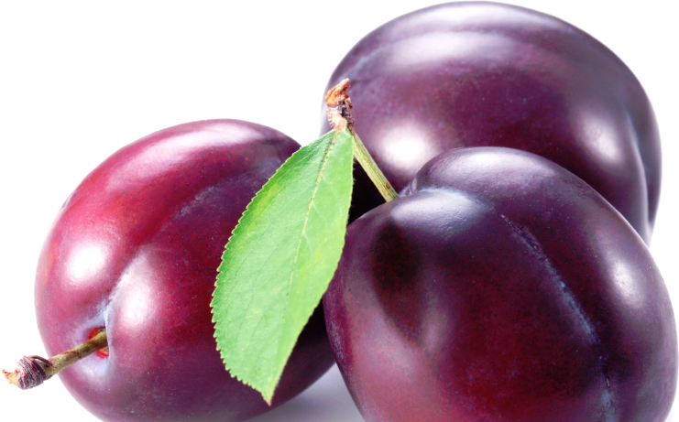
IL PUNTO SULLA PRODUZIONE DI PESCHE, NETTARINE, ALBICOCCHE E SUSINE IN ITALIA ED IN EUROPA
Elisa Macchi
CSO - Centro Servizi Ortofrutticoli
Bologna, 10 giugno 2013
PROGETTI APPROFONDIMENTI E PROSPETTIVE

Slide 2
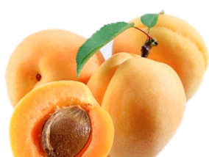
Bologna, 10 giugno 2013
PROGETTI APPROFONDIMENTI E PROSPETTIVE
ALBICOCCHE

Slide 3

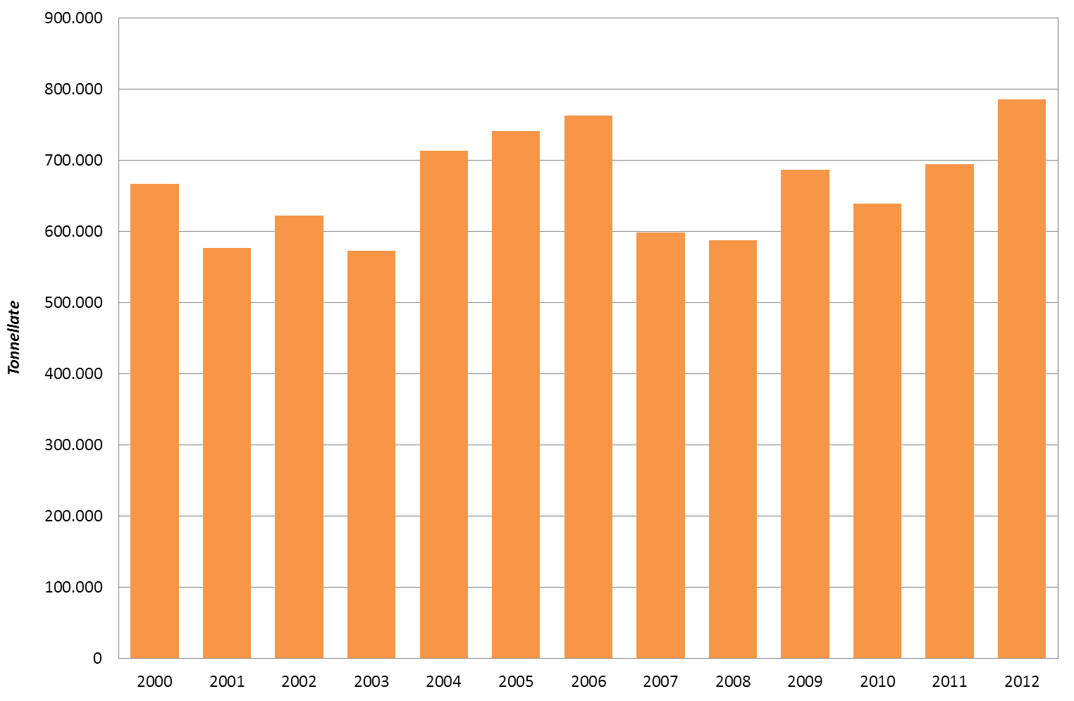
Bologna, 10 giugno 2013
UE / ALBICOCCHE:
trend della produzione
PROGETTI APPROFONDIMENTI E PROSPETTIVE
IL PUNTO SULLA PRODUZIONE DI PESCHE, NETTARINE, ALBICOCCHE E SUSINE IN ITALIA ED IN EUROPA
Elisa Macchi
Centro Servizi Ortofrutticoli
A livello generale la produzione di albicocche nella UE è sostanzialmente stabile e si aggira, recentemente, sulle 650.000 tonnellate annue ma è stata in grado si superare le 750.000 tonnellate nel 2012 (stima CSO)
fonte: elaborazioni CSO su dati FAO

Slide 4
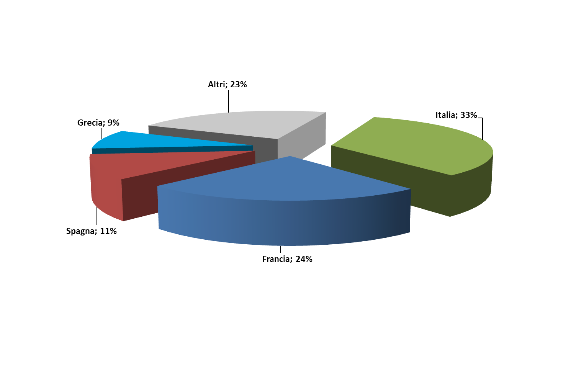
Bologna, 10 giugno 2013
UE / ALBICOCCHE:
principali Paesi produttori
PROGETTI APPROFONDIMENTI E PROSPETTIVE
IL PUNTO SULLA PRODUZIONE DI PESCHE, NETTARINE, ALBICOCCHE E SUSINE IN ITALIA ED IN EUROPA
Elisa Macchi
Centro Servizi Ortofrutticoli
fonte: elaborazioni CSO su dati CSO/EUROPECH/FAO

Slide 5
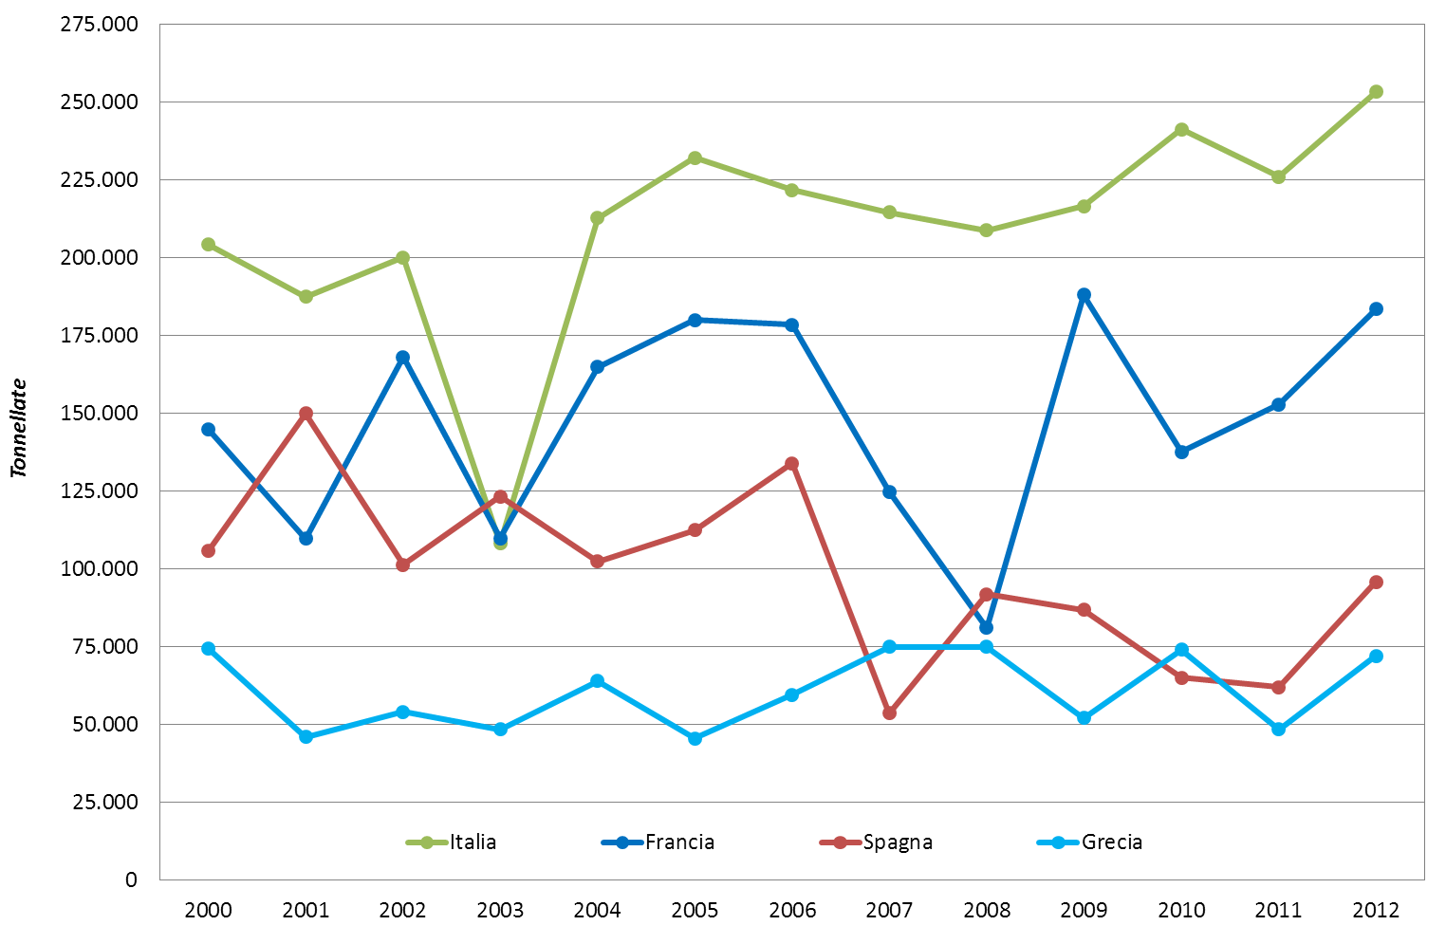
Bologna, 10 giugno 2013
UE / ALBICOCCHE:
trend dei principali Paesi produttori
PROGETTI APPROFONDIMENTI E PROSPETTIVE
IL PUNTO SULLA PRODUZIONE DI PESCHE, NETTARINE, ALBICOCCHE E SUSINE IN ITALIA ED IN EUROPA
Elisa Macchi
Centro Servizi Ortofrutticoli
ITALIA
da 200.000 a 250.000 t
FRANCIA
da 150.000 a 175.000 t
SPAGNA
da 125.000 a 80.000 t
GRECIA
da 50-60.000 a 75.000 t
fonte: elaborazioni CSO su dati EUROPECH

Slide 6
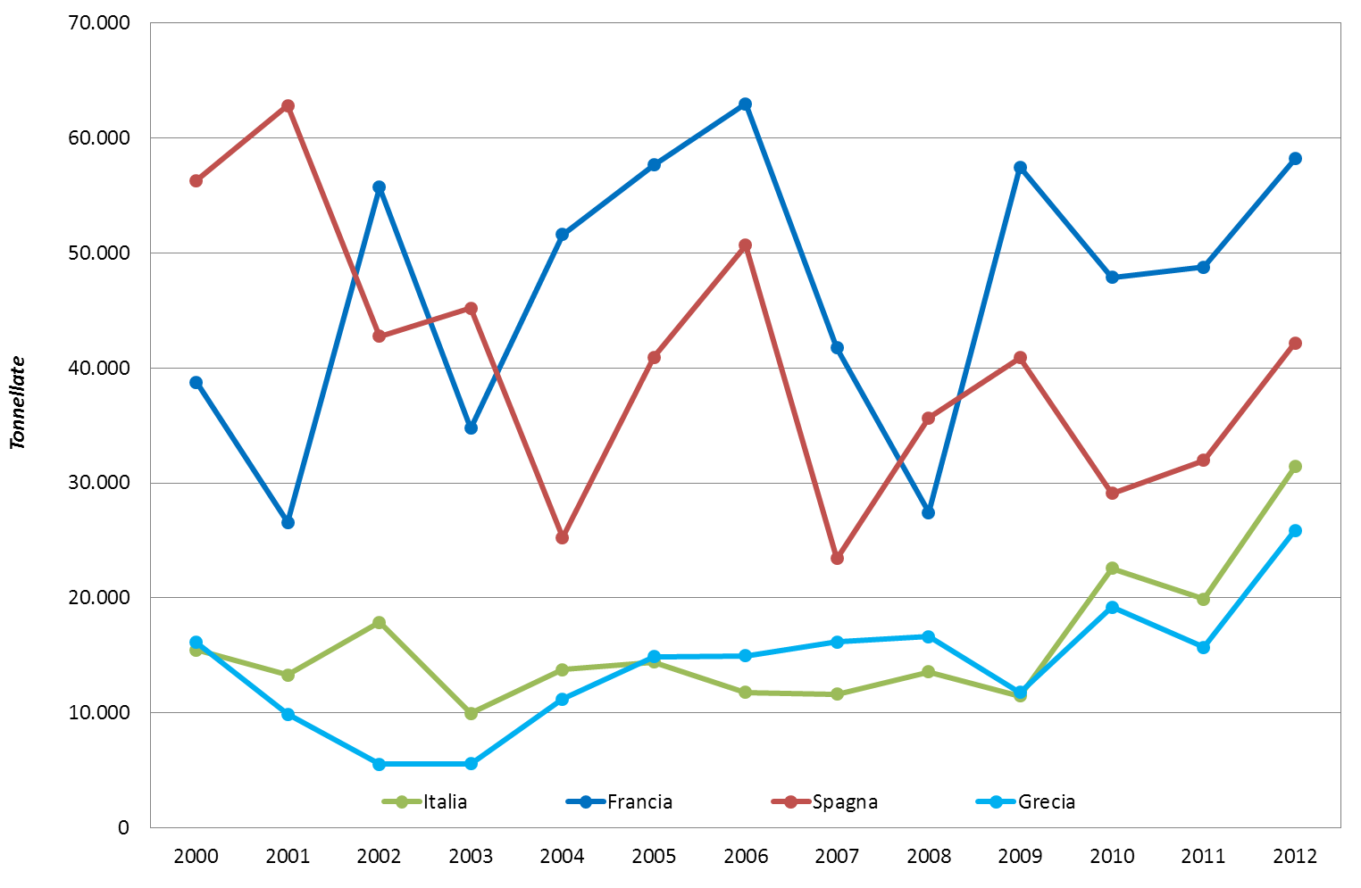
Bologna, 10 giugno 2013
UE / ALBICOCCHE:
principali Paesi esportatori
PROGETTI APPROFONDIMENTI E PROSPETTIVE
IL PUNTO SULLA PRODUZIONE DI PESCHE, NETTARINE, ALBICOCCHE E SUSINE IN ITALIA ED IN EUROPA
Elisa Macchi
Centro Servizi Ortofrutticoli
FRANCIA / da 35-40.000 t. a quasi 60.000 t., esporta circa 1/3 dell’offerta
SPAGNA / da 60.000t. a circa 35-40.000 t., esporta circa la metà dell’offerta
Parte dell’export francese (circa 10.000 tonnellate annue) è prodotto di origine spagnola riesportato. Da sottolineare il recente incremento di Italia e Grecia
fonte: elaborazioni CSO su dati EUROSTAT

Slide 7
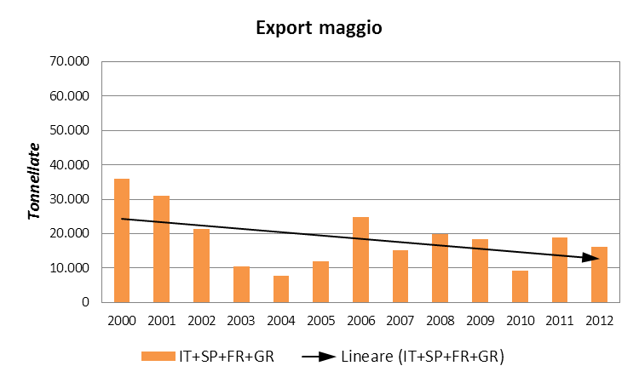
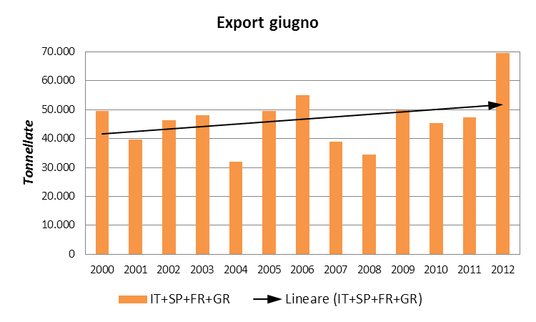
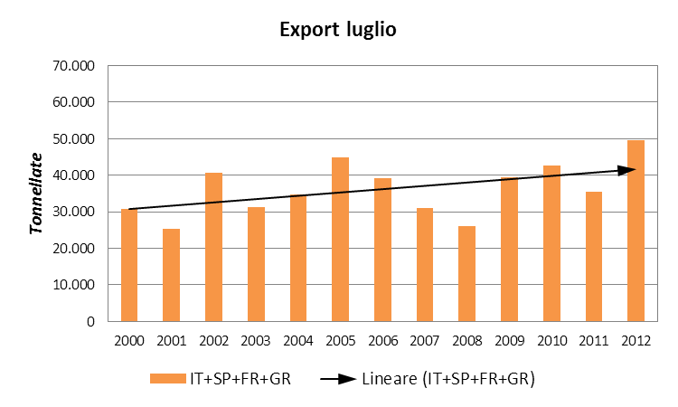
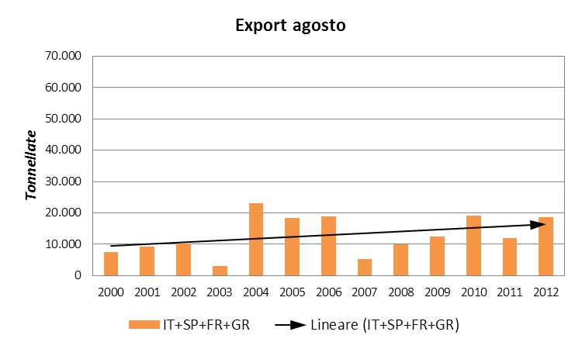
Bologna, 10 giugno 2013
UE / ALBICOCCHE:
trend delle esportazioni mensili per i principali Paesi
PROGETTI APPROFONDIMENTI E PROSPETTIVE
IL PUNTO SULLA PRODUZIONE DI PESCHE, NETTARINE, ALBICOCCHE E SUSINE IN ITALIA ED IN EUROPA
Elisa Macchi
Centro Servizi Ortofrutticoli
Nel mese di maggio cala l’export complessivo a causa della diminuzione dei volumi spagnoli. Nei mesi successivi si nota un trend in incremento dovuto alla crescita dell’export di tutti gli altri tre paesi
fonte: elaborazioni CSO su dati EUROSTAT

Slide 8
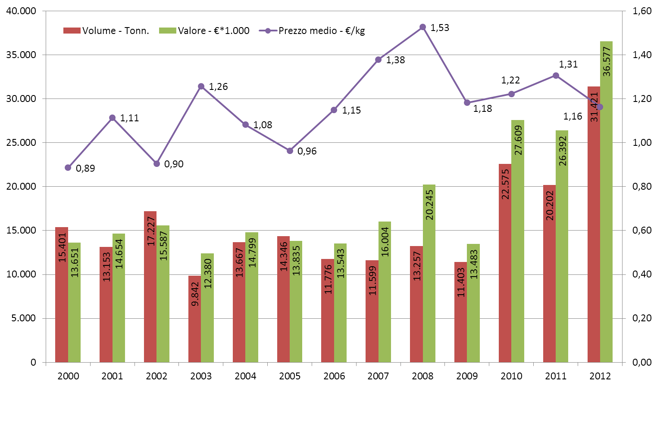
Bologna, 10 giugno 2013
ITALIA / ALBICOCCHE: trend delle esportazioni
in quantità, valore e prezzo medio
PROGETTI APPROFONDIMENTI E PROSPETTIVE
IL PUNTO SULLA PRODUZIONE DI PESCHE, NETTARINE, ALBICOCCHE E SUSINE IN ITALIA ED IN EUROPA
Elisa Macchi
Centro Servizi Ortofrutticoli
Le esportazioni di albicocche italiane recentemente sono in incremento. Salgono soprattutto le spedizioni dirette in Germania ed Austria, principali mercati esteri tradizionali. Ultimamente si sono inoltre sviluppati i mercati dell’Est Europa, su tutti Slovenia, Ungheria, Repubblica Ceca, Polonia e Romania.
A fronte dell’aumento dei volumi i prezzi medi si sono mantenuti su buoni livelli
fonte: elaborazioni CSO su dati ISTAT

Slide 9
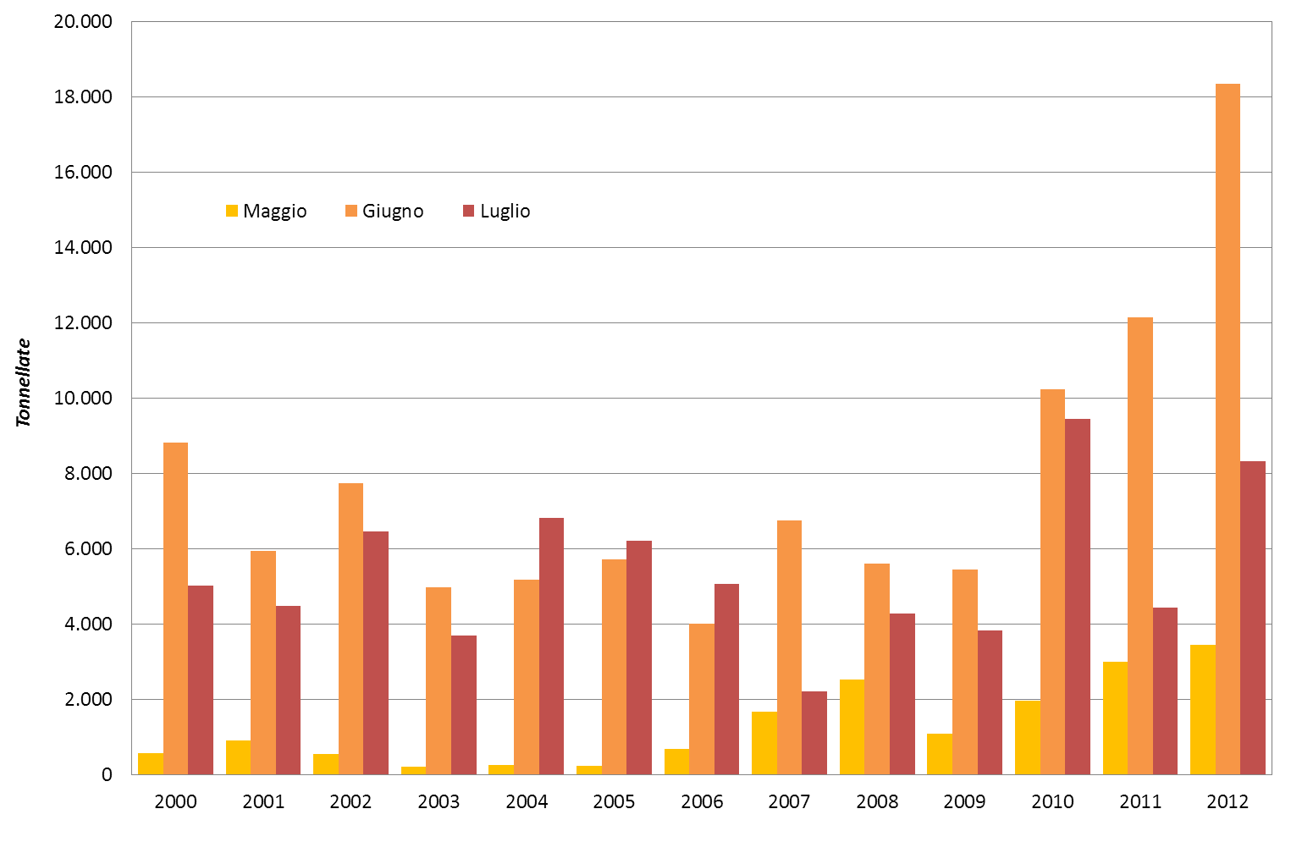
Bologna, 10 giugno 2013
ITALIA / ALBICOCCHE:
stagionalità delle esportazioni
PROGETTI APPROFONDIMENTI E PROSPETTIVE
IL PUNTO SULLA PRODUZIONE DI PESCHE, NETTARINE, ALBICOCCHE E SUSINE IN ITALIA ED IN EUROPA
Elisa Macchi
Centro Servizi Ortofrutticoli
L’export è concentrato nel trimestre maggio-luglio.
Incrementano le spedizioni sui mercati esteri di albicocche nei mesi di giugno e luglio
fonte: elaborazioni CSO su dati ISTAT

Slide 10
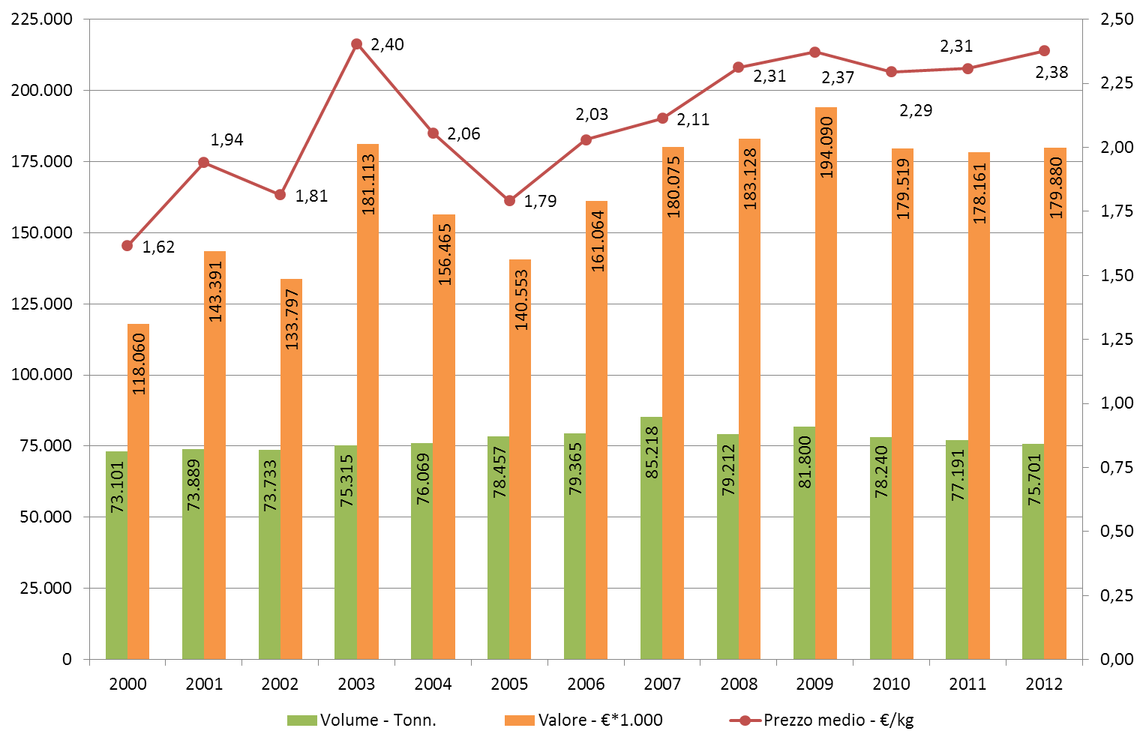
Bologna, 10 giugno 2013
ITALIA / ALBICOCCHE:
trend degli acquisti al dettaglio
PROGETTI APPROFONDIMENTI E PROSPETTIVE
IL PUNTO SULLA PRODUZIONE DI PESCHE, NETTARINE, ALBICOCCHE E SUSINE IN ITALIA ED IN EUROPA
Elisa Macchi
Centro Servizi Ortofrutticoli
Gli acquisti da parte delle famiglie italiane hanno visto una progressione fino al 2007, +17% sul 2000, per poi subire una lieve riduzione. Rimaniamo comunque su livelli superiori a quelli dei primi anni duemila. Ciò nonostante un prezzo medio al dettaglio in tendenziale incremento
fonte: elaborazioni CSO su dati GFK Italia

Slide 11
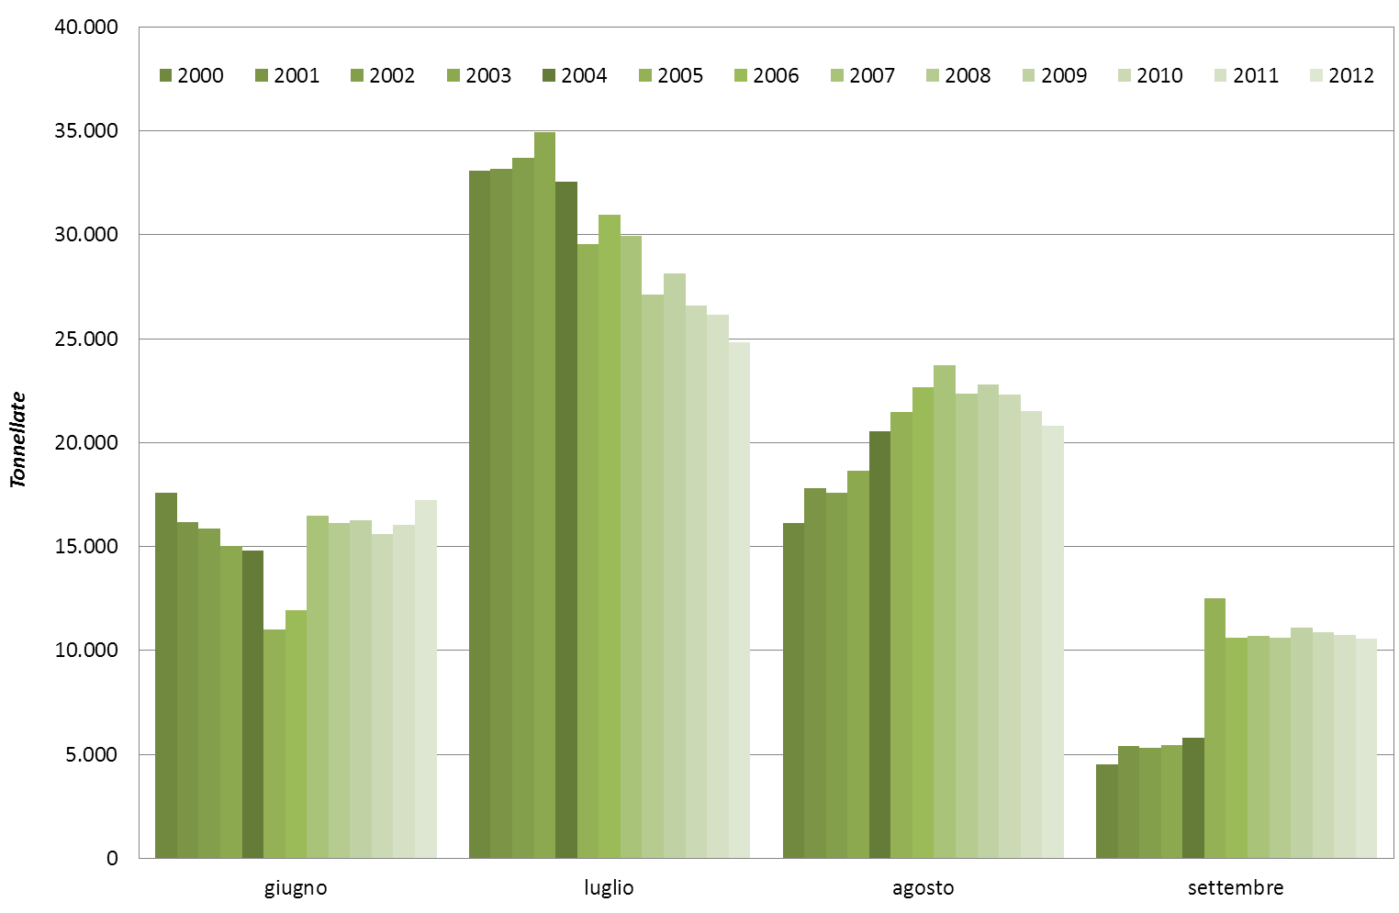
Bologna, 10 giugno 2013
ITALIA / ALBICOCCHE:
trend degli acquisti al dettaglio
PROGETTI APPROFONDIMENTI E PROSPETTIVE
IL PUNTO SULLA PRODUZIONE DI PESCHE, NETTARINE, ALBICOCCHE E SUSINE IN ITALIA ED IN EUROPA
Elisa Macchi
Centro Servizi Ortofrutticoli
Gli acquisti di albicocche sono concentrati tra il mese di giugno e settembre (97% del totale). Si nota una costanza nei volumi acquistati nel mese di giugno, una riduzione marcata a luglio, un incremento ad agosto e settembre che negli anni più recenti appare più costante.
fonte: elaborazioni CSO su dati GFK Italia

Slide 12
Bologna, 10 giugno 2013
ALBICOCCHE:
PROGETTI APPROFONDIMENTI E PROSPETTIVE
IL PUNTO SULLA PRODUZIONE DI PESCHE, NETTARINE, ALBICOCCHE E SUSINE IN ITALIA ED IN EUROPA
Elisa Macchi
Centro Servizi Ortofrutticoli
Il buon andamento commerciale sia sui mercati esteri che su mercato interno è frutto, oltre che di una produzione non eccedentaria, anche dell’allargamento del calendario di raccolta e di un rinnovamento varietale in atto molto importante.

Slide 13
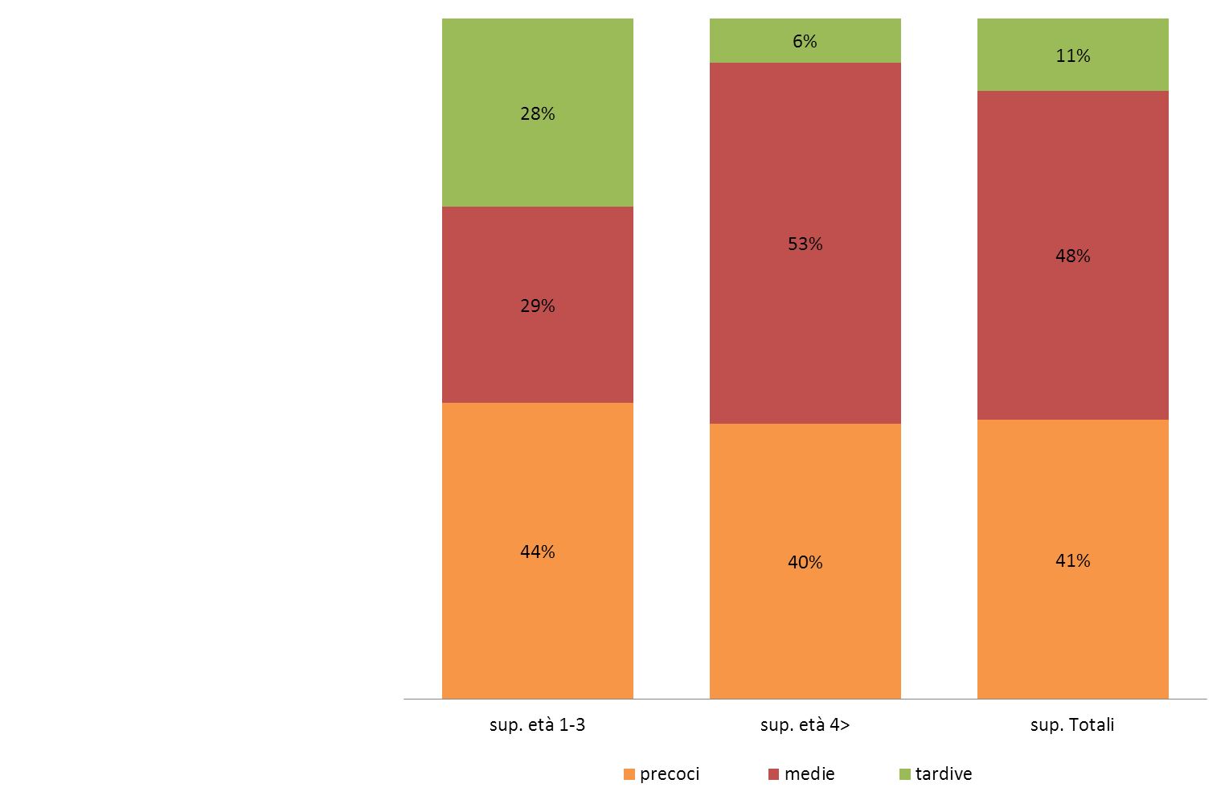
Bologna, 10 giugno 2013
CATASTI SOCI CSO 2012 / ALBICOCCHE:
Emilia-Romagna, distribuzione delle superfici per epoca di maturazione
PROGETTI APPROFONDIMENTI E PROSPETTIVE
IL PUNTO SULLA PRODUZIONE DI PESCHE, NETTARINE, ALBICOCCHE E SUSINE IN ITALIA ED IN EUROPA
Elisa Macchi
Centro Servizi Ortofrutticoli
L’Emilia-Romagna concentra quasi il 30% della produzione nazionale e oltre l’80% dell’offerta del Nord Italia.
I catasti 2012 dei soci CSO in Emilia Romagna rappresentano oltre il 40% del totale regionale.
fonte: catasti CSO

Slide 14
Bologna, 10 giugno 2013
CATASTI SOCI CSO 2005.12 / ALBICOCCHE:
Emilia-Romagna, il rinnovamento varietale
PROGETTI APPROFONDIMENTI E PROSPETTIVE
IL PUNTO SULLA PRODUZIONE DI PESCHE, NETTARINE, ALBICOCCHE E SUSINE IN ITALIA ED IN EUROPA
Elisa Macchi
Centro Servizi Ortofrutticoli
Gruppo a maturazione PRECOCE
Gruppo a maturazione MEDIA
Gruppo a maturazione TARDIVA
Questo allargamento del calendario di raccolta è stato possibile grazie all’introduzione di nuove varietà. Inserite nuove cv precoci e altre cv tardive con maggiore adattabilità agli ambienti e produttività, ma soprattutto con migliori caratteristiche organolettiche e quindi più apprezzate dal consumatore.
fonte: catasti CSO

Slide 15
Bologna, 10 giugno 2013
ALBICOCCHE:
PROGETTI APPROFONDIMENTI E PROSPETTIVE
Per quanto riguarda il 2013 partiamo sicuramente con qualche problema produttivo.
La situazione che si poteva prospettare qualche tempo fa è andata peggiorando, a causa dell’anomalo andamento climatico.
IL PUNTO SULLA PRODUZIONE DI PESCHE, NETTARINE, ALBICOCCHE E SUSINE IN ITALIA ED IN EUROPA
Elisa Macchi
Centro Servizi Ortofrutticoli

Slide 16
Bologna, 10 giugno 2013
ALBICOCCHE:
PROGETTI APPROFONDIMENTI E PROSPETTIVE
Oggi possiamo presupporre indicativamente una produzione a livello nazionale di circa 160.000 tonnellate, circa il 40% in meno sul 2012 e tra i livelli più bassi degli ultimi anni.
Importante calo produttivo nelle regioni del Sud del paese, in particolare Campania e Basilicata, con diminuzioni di rese che si avvicinano al -50% rispetto allo scorso anno e solo in minima parte mediate dall’aumento delle superfici.
In Emilia Romagna situazione molto variegata a seconda delle varietà, con importanti problemi produttivi soprattutto sulle varietà precoci. Anche in questo caso incremento delle superfici in produzione
IL PUNTO SULLA PRODUZIONE DI PESCHE, NETTARINE, ALBICOCCHE E SUSINE IN ITALIA ED IN EUROPA
Elisa Macchi
Centro Servizi Ortofrutticoli

Slide 17
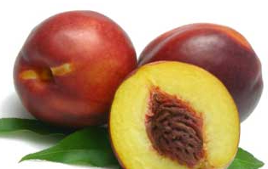
Bologna, 10 giugno 2013
PROGETTI APPROFONDIMENTI E PROSPETTIVE
PESCHE&NETTARINE

Slide 18
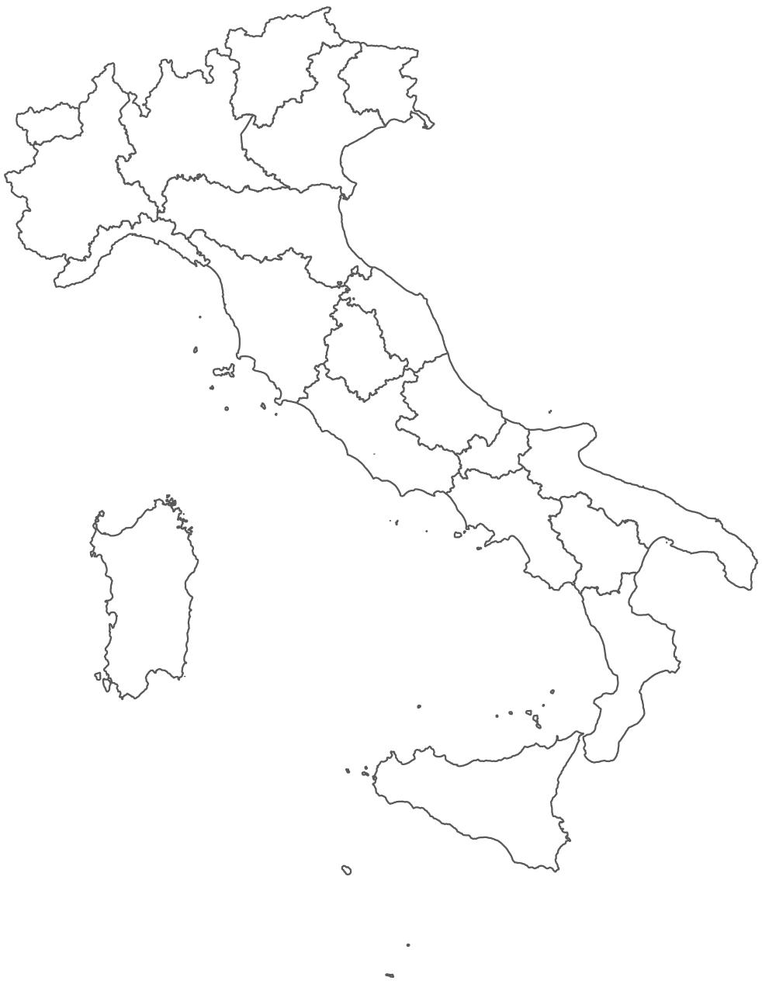
Bologna, 10 giugno 2013
ITALIA / PESCHE&NETTARINE:
le modificazioni delle superfici dal 2000 al 2010
PROGETTI APPROFONDIMENTI E PROSPETTIVE
IL PUNTO SULLA PRODUZIONE DI PESCHE, NETTARINE, ALBICOCCHE E SUSINE IN ITALIA ED IN EUROPA
Elisa Macchi
Centro Servizi Ortofrutticoli
2000
Piemonte:
7.083 ha – 9%
Veneto:
6.066 ha – 7%
Emilia-Romagna:
29.530 ha – 36%
Lazio:
2.964 ha - 4%
Campania:
13.275 ha - 16%
Puglia:
2.886 ha – 4%
Basilicata:
3.382 ha – 4%
Calabria:
3.477 ha – 4%
Sicilia:
4.576 ha – 6%
ITALIA:
82.401 ha
2010
Piemonte:
5.954 ha – 9%, -16%
Veneto:
4.069 ha – 6%, -33%
Emilia-Romagna:
19.247 ha – 29%, -35%
Lazio:
1.433 ha - 2%, -52%
Campania:
12.692 ha - 19%, -4%
Puglia:
4.607 ha – 7%, +60%
Basilicata:
3.414 ha – 5%, +1%
Calabria:
3.397 ha – 5%, -2%
Sicilia:
5.475 ha – 8%, +20%
ITALIA:
65.955 ha, -20%
fonte: ISTAT, censimenti generali dell’agricoltura 2000 e 2010

Slide 19
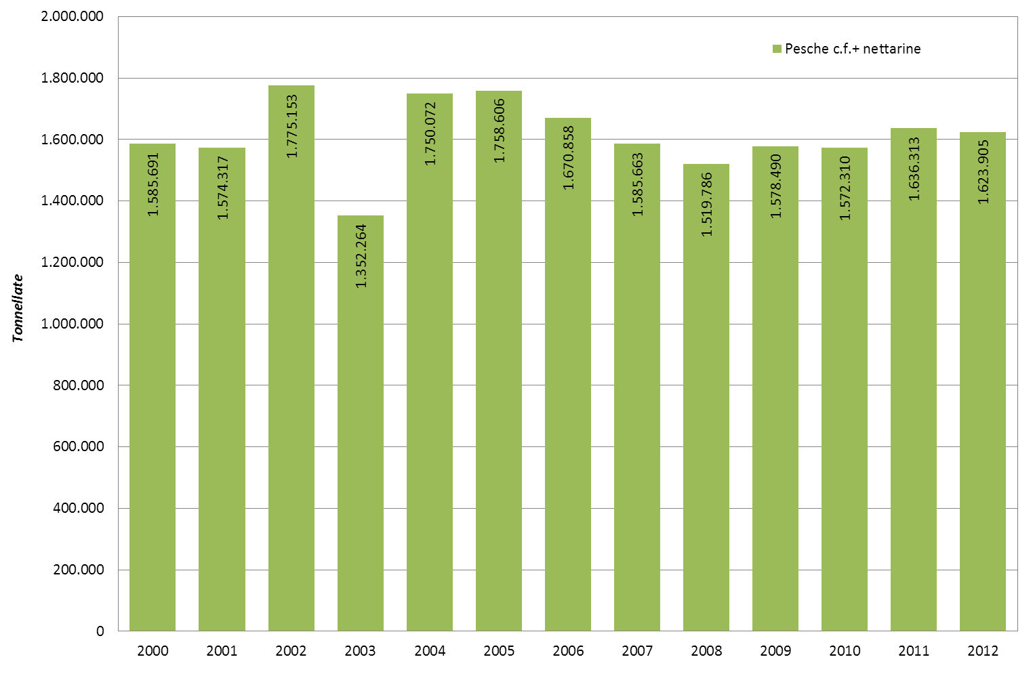
Bologna, 10 giugno 2013
ITALIA / PESCHE, PERCOCHE&NETTARINE:
trend della produzione
PROGETTI APPROFONDIMENTI E PROSPETTIVE
IL PUNTO SULLA PRODUZIONE DI PESCHE, NETTARINE, ALBICOCCHE E SUSINE IN ITALIA ED IN EUROPA
Elisa Macchi
Centro Servizi Ortofrutticoli
La diminuzione delle superfici si è tradotta in un calo della produzione, il cui potenziale è sceso da quasi 1,8 milioni di tonnellate a 1,6 milioni di tonnellate
fonte: elaborazioni CSO

Slide 20
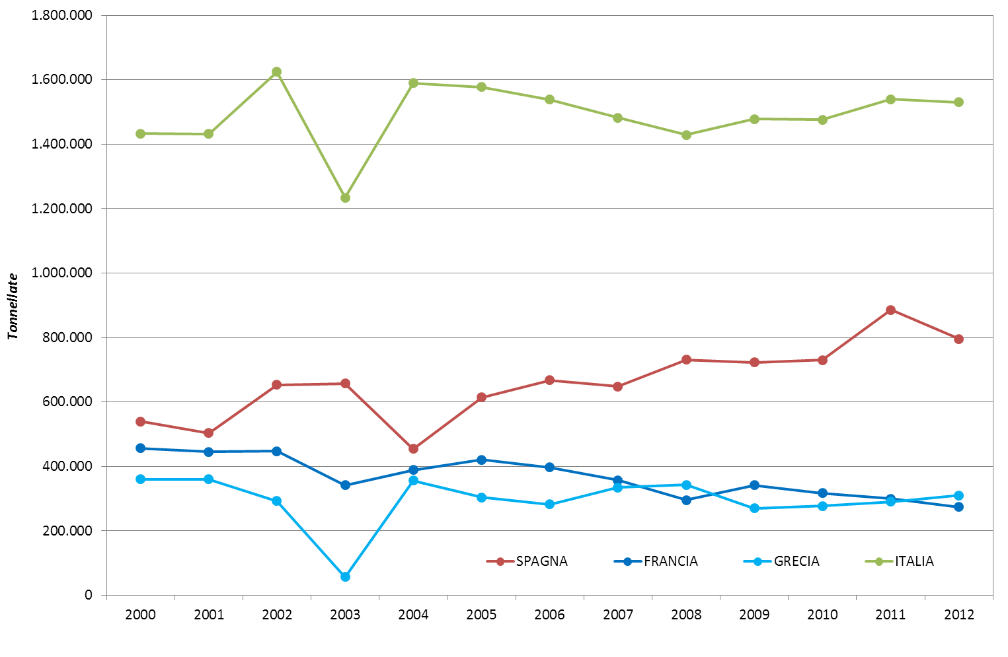
Bologna, 10 giugno 2013
UE / PESCHE&NETTARINE:
trend dei principali Paesi produttori
PROGETTI APPROFONDIMENTI E PROSPETTIVE
IL PUNTO SULLA PRODUZIONE DI PESCHE, NETTARINE, ALBICOCCHE E SUSINE IN ITALIA ED IN EUROPA
Elisa Macchi
Centro Servizi Ortofrutticoli
ITALIA
da 1,6 milioni di t
a 1,5 milioni di t
SPAGNA
da 500.000
a quasi 900.000 t
FRANCIA
da 450.000 a meno di 300.000 t
GRECIA
Attorno alle 300.000
fonte: elaborazioni CSO su dati EUROPECH

Slide 21
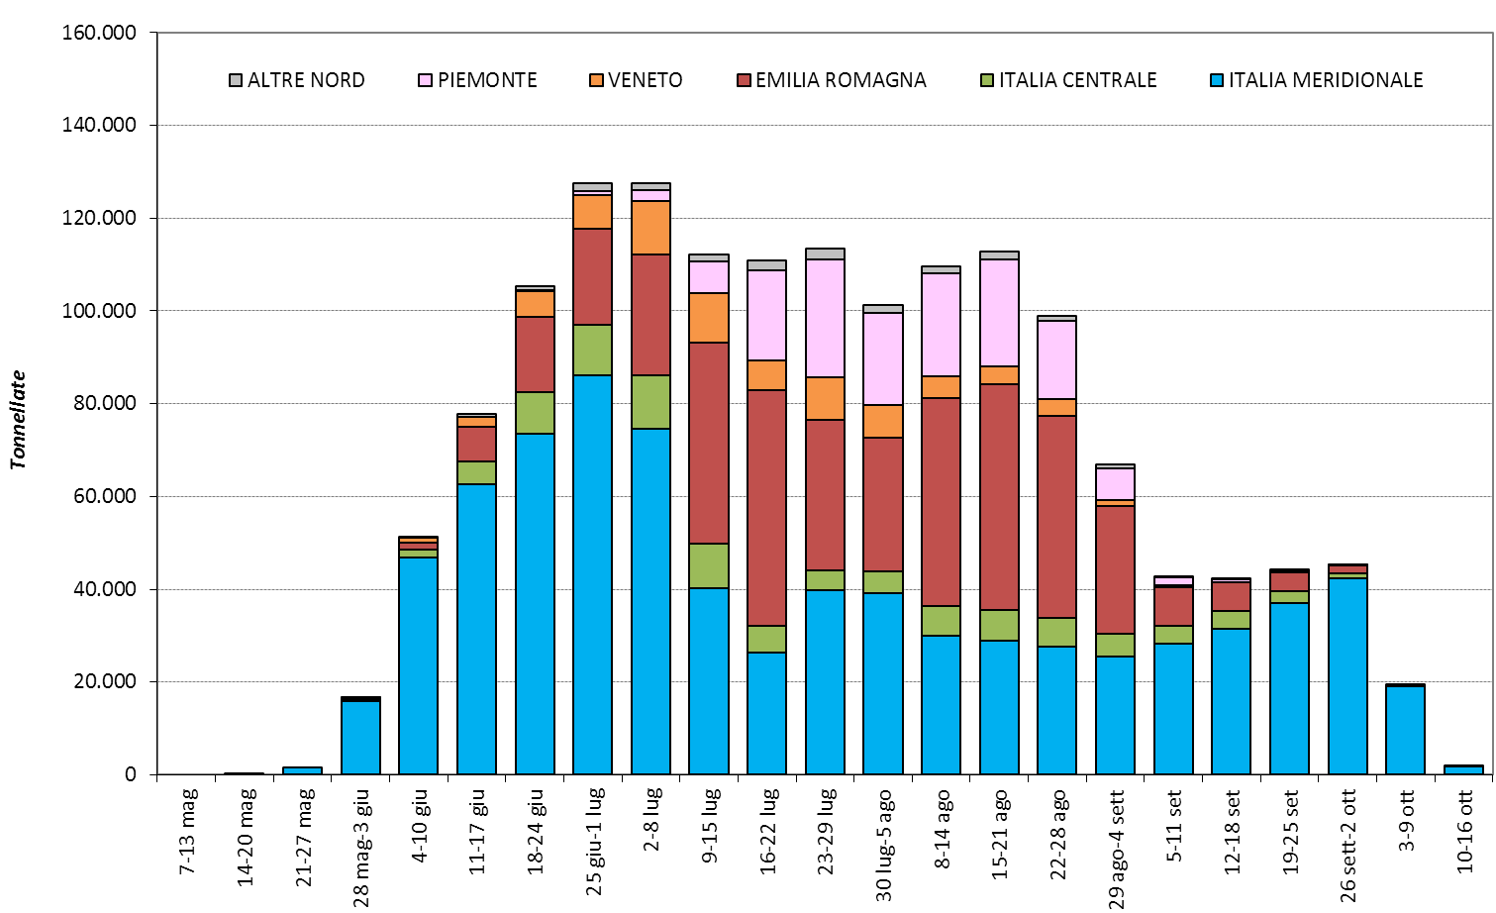
Bologna, 10 giugno 2013
ITALIA / PESCHE&NETTARINE:
calendario di raccolta 2012
PROGETTI APPROFONDIMENTI E PROSPETTIVE
IL PUNTO SULLA PRODUZIONE DI PESCHE, NETTARINE, ALBICOCCHE E SUSINE IN ITALIA ED IN EUROPA
Elisa Macchi
Centro Servizi Ortofrutticoli
Recentemente, la produzione italiana di pesche e nettarine evidenzia il rischio di un picco produttivo tra fine giugno ed inizio luglio. Questo appare ancora più rilevante nel caso di accavallamenti produttivi tra l’offerta del sud col nord Italia.
fonte: elaborazioni CSO su consuntivo pesche e nettarine

Slide 22
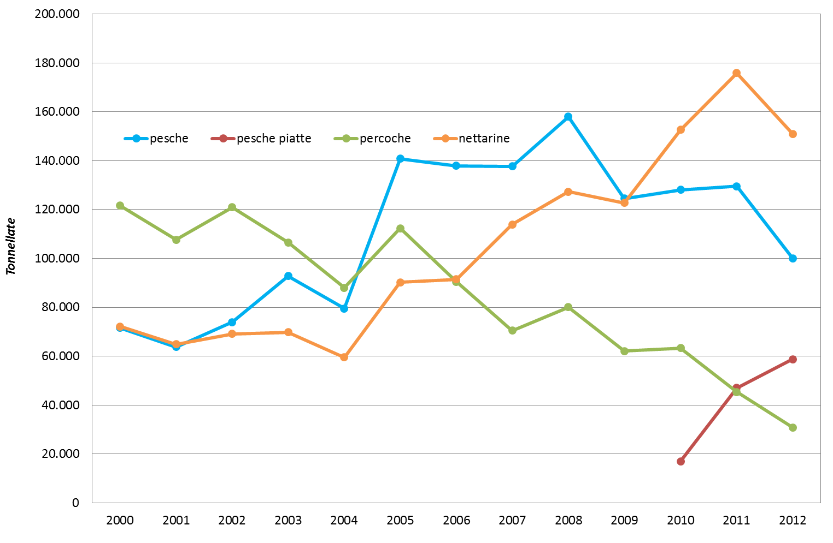
Bologna, 10 giugno 2013
CATALONIA / PESCHE&NETTARINE:
evoluzione dell’offerta
PROGETTI APPROFONDIMENTI E PROSPETTIVE
IL PUNTO SULLA PRODUZIONE DI PESCHE, NETTARINE, ALBICOCCHE E SUSINE IN ITALIA ED IN EUROPA
Elisa Macchi
Centro Servizi Ortofrutticoli
La produzione è salita da circa 250.000 t dei primi anni duemila a 400.000 t. nel 2011. Incrementano anche altre regioni «tardive» spagnole quali Rioja, Navarra ed Aragona.
Pesche: da 60.000 t a 130.000 t
Nettarine: da 60.000 t a quasi 180.000 t
Pesche piatte: 60.000 t nel 2012
La produzione della regione concentra oltre il 30% dell’offerta della Spagna.
fonte: elaborazioni CSO su dati EUROPECH

Slide 23
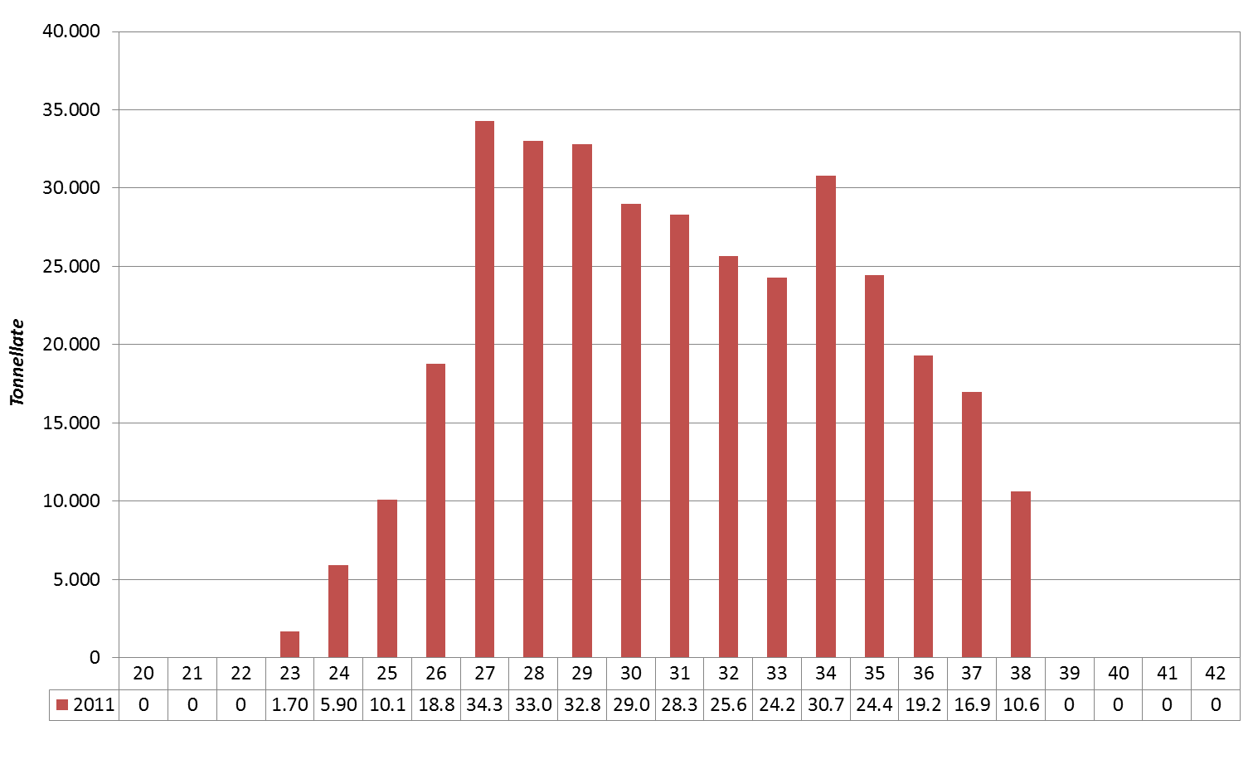
Bologna, 10 giugno 2013
CATALONIA / PESCHE&NETTARINE:
calendario di raccolta 2011
PROGETTI APPROFONDIMENTI E PROSPETTIVE
IL PUNTO SULLA PRODUZIONE DI PESCHE, NETTARINE, ALBICOCCHE E SUSINE IN ITALIA ED IN EUROPA
Elisa Macchi
Centro Servizi Ortofrutticoli
fonte: elaborazioni CSO su dati AFRUCAT

Slide 24
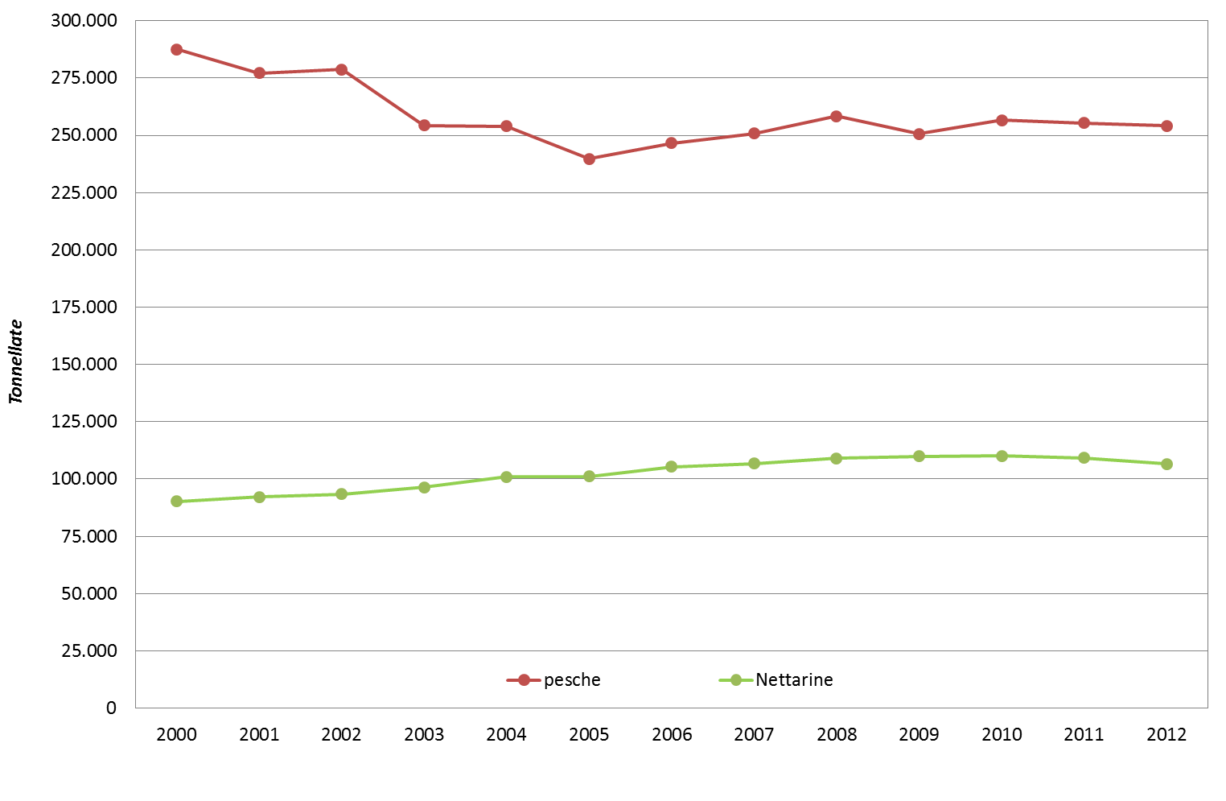
Bologna, 10 giugno 2013
Cosa succede dal punto di vista commerciale?
ITALIA / PESCHE&NETTARINE:
trend degli acquisti al dettaglio
PROGETTI APPROFONDIMENTI E PROSPETTIVE
IL PUNTO SULLA PRODUZIONE DI PESCHE, NETTARINE, ALBICOCCHE E SUSINE IN ITALIA ED IN EUROPA
Elisa Macchi
Centro Servizi Ortofrutticoli
PESCHE
dal 2000 al 2005 = -17%, dal 2005 al 2012, +6%
NETTARINE
dal 2000 al 2010 = +22%, dal 2010 al 2012, -3%
fonte: elaborazioni CSO su dati GFK Italia

Slide 25
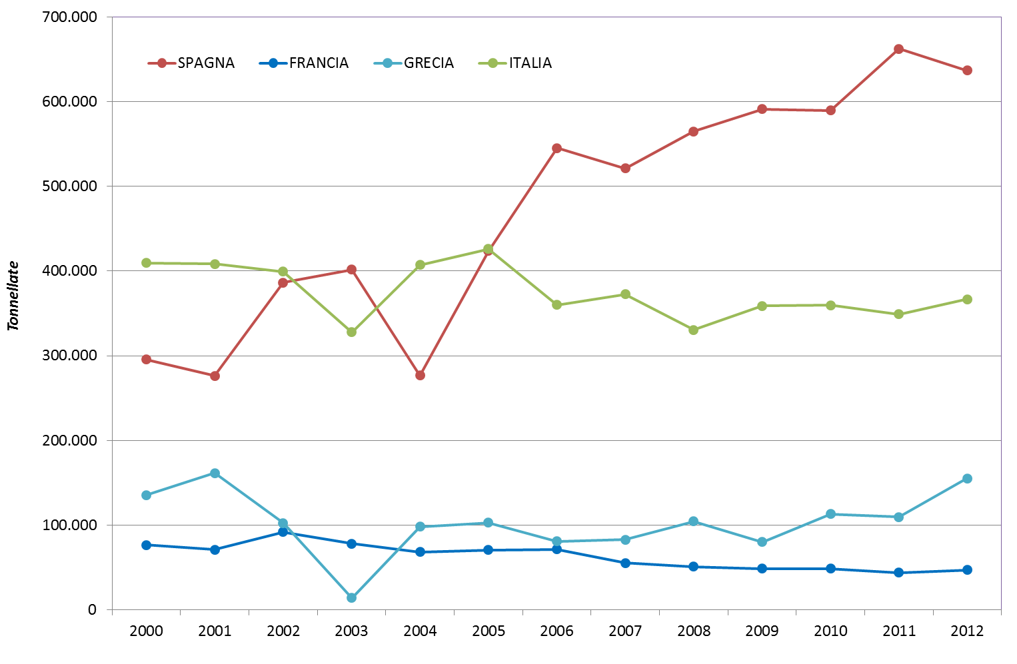
Bologna, 10 giugno 2013
UE / PESCHE&NETTARINE:
trend export dei principali per i principali Paesi
PROGETTI APPROFONDIMENTI E PROSPETTIVE
IL PUNTO SULLA PRODUZIONE DI PESCHE, NETTARINE, ALBICOCCHE E SUSINE IN ITALIA ED IN EUROPA
Elisa Macchi
Centro Servizi Ortofrutticoli
SPAGNA
da circa 300.000 t. a 650.000, dal 55% della produzione all’80%
ITALIA
da 400.000 t. a circa 350.000 t., pari al 24-25% della produzione
GRECIA
recentemente in crescita, raggiungendo le 160.000 tonnellate nel 2012, pari al 50%
fonte: elaborazioni CSO su dati EUROSTAT

Slide 26
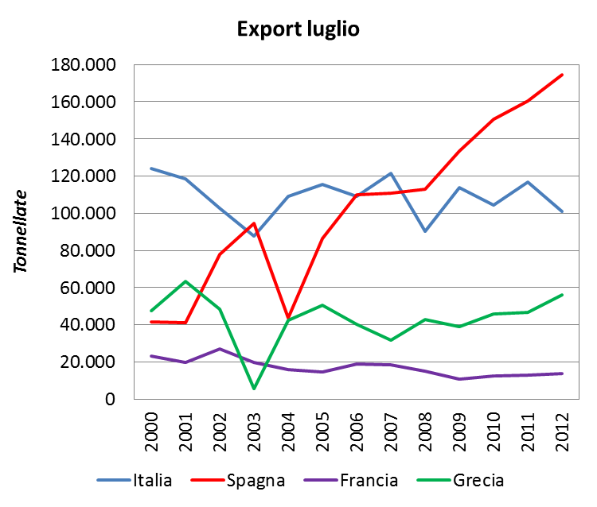
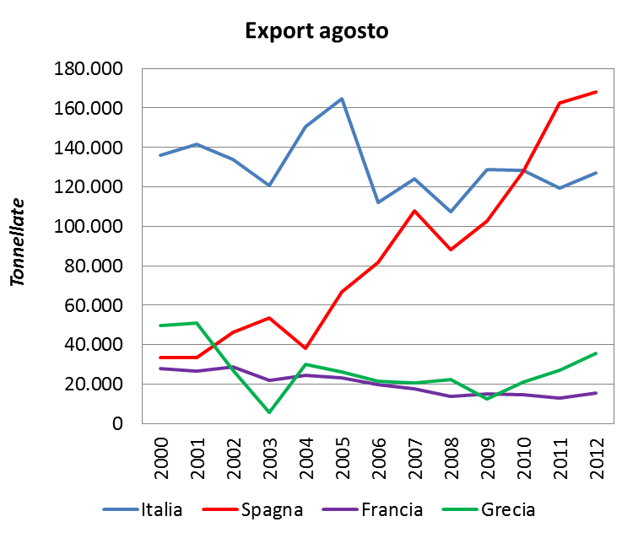
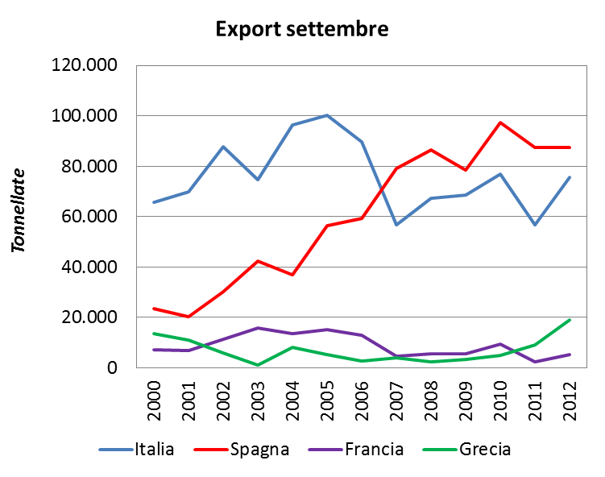
Bologna, 10 giugno 2013
UE / PESCHE&NETTARINE:
trend export mensile dei principali per i principali Paesi esportatori
PROGETTI APPROFONDIMENTI E PROSPETTIVE
IL PUNTO SULLA PRODUZIONE DI PESCHE, NETTARINE, ALBICOCCHE E SUSINE IN ITALIA ED IN EUROPA
Elisa Macchi
Centro Servizi Ortofrutticoli
L’export italiano appare costante nei mesi di luglio ed agosto (anche giugno). In lieve flessione settembre, negli anni più recenti, dopo la progressione dei primi anni duemila.
La Spagna incrementa i volumi in tutti i mesi tra giugno ed ottobre. Solo maggio sembra stabile o in live contrazione pur rimendo un mese dominato dai quantitativi spagnoli.
Marginale l’export di Francia e Grecia. I volumi francesi tendono a diminuire mentre quelli greci sembrano più costanti ma rappresentativi solo nel bimestre giugno/luglio.
fonte: elaborazioni CSO su dati EUROSTAT

Slide 27
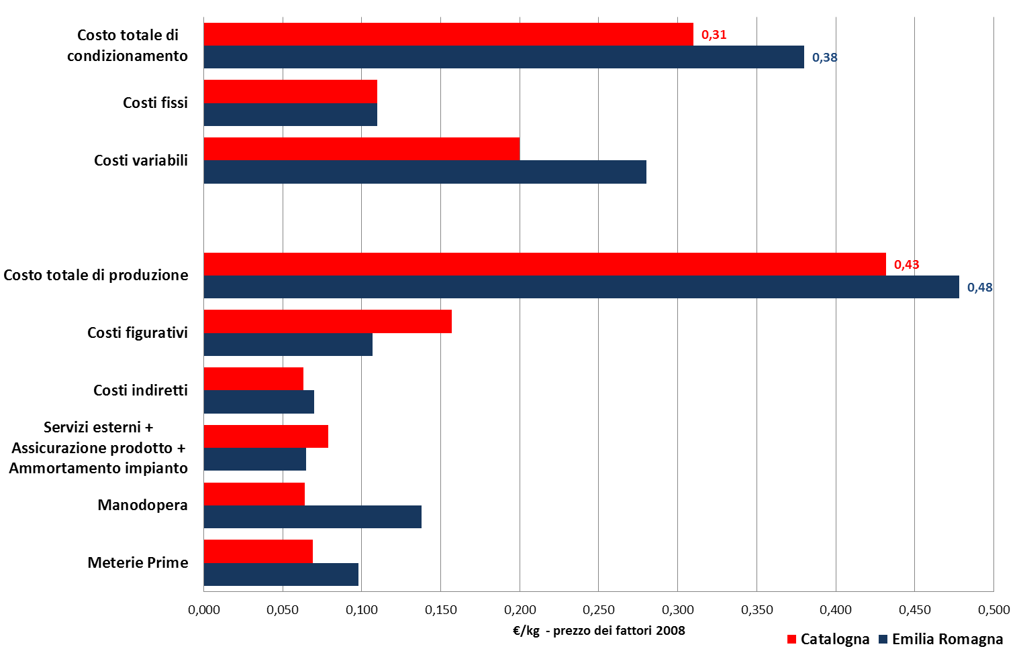
Bologna, 10 giugno 2013
ITALIA vs. SPAGNA / PESCHE&NETTARINE:
costi di produzione relativo a Big Top, costo di condizionamento a prodotto in cestini
PROGETTI APPROFONDIMENTI E PROSPETTIVE
IL PUNTO SULLA PRODUZIONE DI PESCHE, NETTARINE, ALBICOCCHE E SUSINE IN ITALIA ED IN EUROPA
Elisa Macchi
Centro Servizi Ortofrutticoli
ER/Cat=
+0,07 €/kg +23%
ER/Cat=
+0,046 €/kg
+11%
fonte: CSO – costi , prezzi e competitività nella filiera peschicola: un’analisi sui maggiori sistemi produttivi europei, anno 2009

Slide 28
Bologna, 10 giugno 2013
CATASTI SOCI CSO 2012 / PESCHE&NETTARINE:
Emilia-Romagna, il rinnovamento varietale
PROGETTI APPROFONDIMENTI E PROSPETTIVE
IL PUNTO SULLA PRODUZIONE DI PESCHE, NETTARINE, ALBICOCCHE E SUSINE IN ITALIA ED IN EUROPA
Elisa Macchi
Centro Servizi Ortofrutticoli
pesche
nettarine
fonte: catasti Soci CSO

Slide 29
Bologna, 10 giugno 2013
PESCHE&NETTARINE:
prospettive per il 2013
PROGETTI APPROFONDIMENTI E PROSPETTIVE
IL PUNTO SULLA PRODUZIONE DI PESCHE, NETTARINE, ALBICOCCHE E SUSINE IN ITALIA ED IN EUROPA
Elisa Macchi
Centro Servizi Ortofrutticoli
Per quanto riguarda l’annata 2013 sono state effettuate solo alcune prime valutazioni a fine aprile sulla situazione produttiva. L’andamento climatico da metà aprile in avanti, caratterizzato da temperature sotto la norma, frequenti piogge e grandinate, ha influenzato negativamente la produzione, che quindi si posizionerà su livelli più bassi di quelli evidenziati precedentemente.
 Quest’anno in modo particolare, lo sviluppo dei frutti e la maturazione hanno subito un forte ritardo rispetto allo scorso anno, che nelle regioni del sud, all’avvicinarsi delle raccolte è andato rientrando, mentre rimane confermato al Nord. Il ritardo attualmente è valutabile in una settimana /10 giorni rispetto al 2012.
 Per questi motivi non sono disponibili gli aggiornamenti sulla previsione di produzione prima di metà giugno; al momento si può però ipotizzare un calo della produzione a livello nazionale rispetto alle prime impressioni

Slide 30
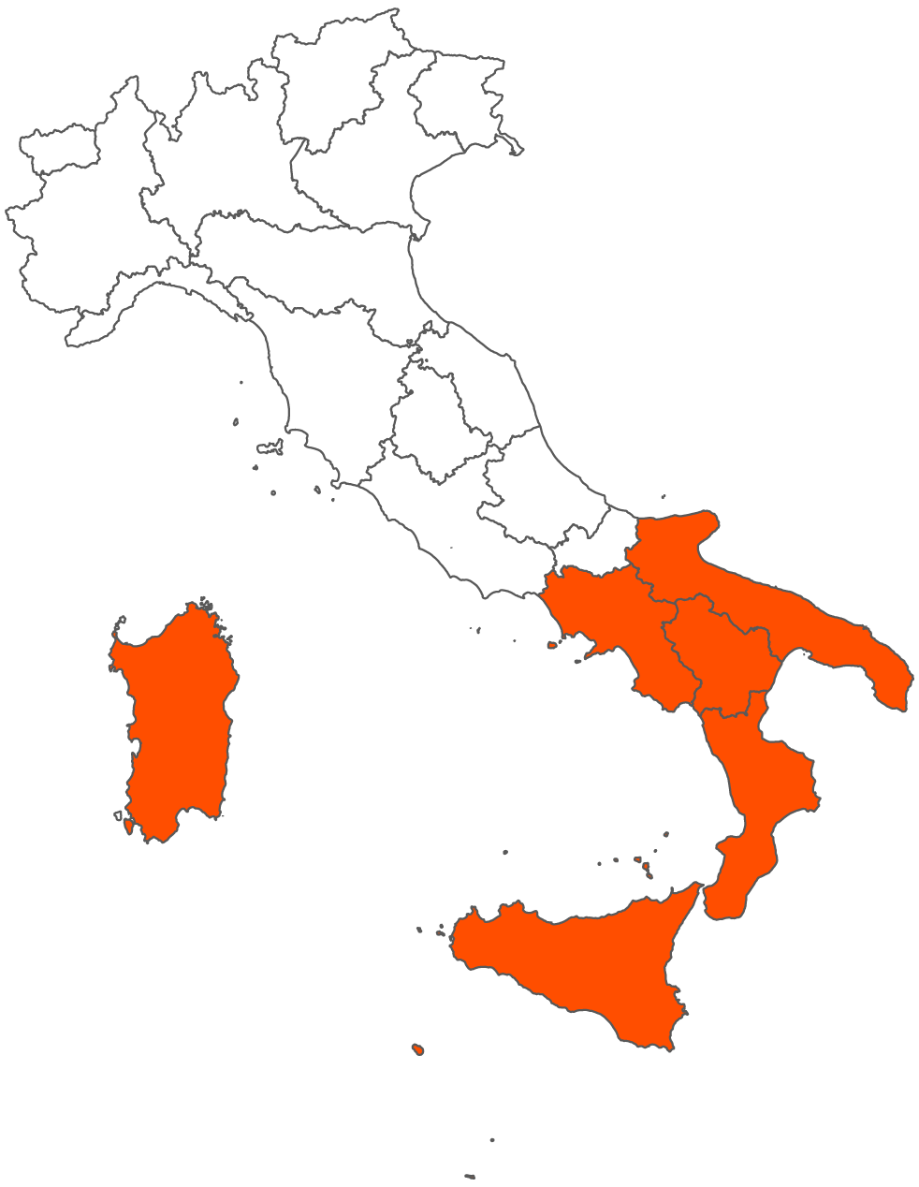
Bologna, 10 giugno 2013
ITALIA / PESCHE&NETTARINE:
Sud Italia, previsioni 2013
PROGETTI APPROFONDIMENTI E PROSPETTIVE
IL PUNTO SULLA PRODUZIONE DI PESCHE, NETTARINE, ALBICOCCHE E SUSINE IN ITALIA ED IN EUROPA
Elisa Macchi
Centro Servizi Ortofrutticoli
SUD ITALIA
PESCHE
Prev. 2013: 386.000 t
Cons. 2012: 408.300 t
Var. -5%
PERCOCHE
Prev. 2013: 54.700 t
Cons. 2012: 67.100 t
Var. -19%
NETTARINE
Prev. 2013: 353.500 t
Cons. 2012: 368.700 t
Var. -4%
PUGLIA
PESCHE
Prev. 2013: 33.600 t
Cons. 2012: 33.300 t
Var. +1%
NETTARINE
Prev. 2013: 56.950 t
Cons. 2012: 54.750 t
Var. +4%
CAMPANIA
PESCHE
Prev. 2013: 180.200 t
Cons. 2012: 205.300 t
Var. -12%
PERCOCHE
Prev. 2013: 39.600 t
Cons. 2012: 51.600 t
Var. -23%
NETTARINE
Prev. 2013: 138.800 t
Cons. 2012: 156.300 t
Var. -11%
BASILICATA
PESCHE
Prev. 2013: 12.900 t
Cons. 2012: 14.400 t
Var. -10%
NETTARINE
Prev. 2013: 29.200 t
Cons. 2012: 32.750 t
Var. -11%
In merito alle superfici sia in Campania che Basilicata diminuiscono di qualche punto percentuale per le pesche ed anche per le nettarine. Viceversa in Puglia incrementano.
fonte: CSO

Slide 31
Bologna, 10 giugno 2013
PESCHE&NETTARINE:
prospettive per il 2013
PROGETTI APPROFONDIMENTI E PROSPETTIVE
IL PUNTO SULLA PRODUZIONE DI PESCHE, NETTARINE, ALBICOCCHE E SUSINE IN ITALIA ED IN EUROPA
Elisa Macchi
Centro Servizi Ortofrutticoli
Il calendario di maturazione non lascia presagire accavallamenti produttivi fra le diverse regioni, con al contrario una delimitazione ben marcata fra le produzioni più precoci del sud e quelle più tardive del Nord.
 Aggiornamenti dagli altri paesi
Le stime aggiornate saranno anche in questo caso disponibili dal 15 giugno; da informazioni recenti:
 SPAGNA: le buone produzioni prospettate in sede Europech saranno aggiornate al ribasso, in quanto danni da freddo e grandine hanno influito successivamente sulla produzione. La produzione nazionale della Spagna potrebbe essere solo di qualche punto percentuale superiore a quella del 2012

Slide 32
Bologna, 10 giugno 2013
PROGETTI APPROFONDIMENTI E PROSPETTIVE
SUSINE

Slide 33
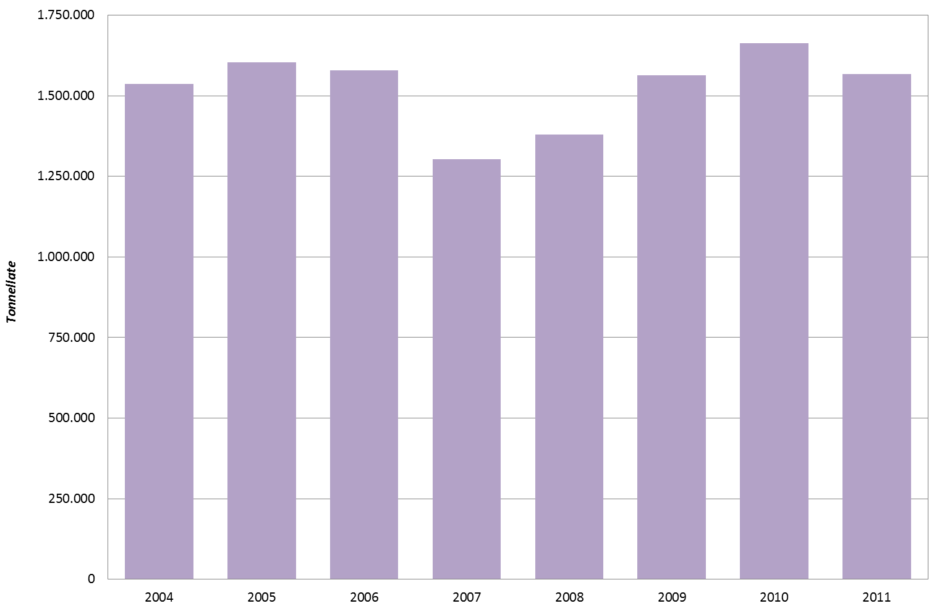

Bologna, 10 giugno 2013
UE / SUSINE:
trend della produzione
PROGETTI APPROFONDIMENTI E PROSPETTIVE
IL PUNTO SULLA PRODUZIONE DI PESCHE, NETTARINE, ALBICOCCHE E SUSINE IN ITALIA ED IN EUROPA
Elisa Macchi
Centro Servizi Ortofrutticoli
L’offerta di susine del complesso dei paesi della UE (27) si è attestata negli anni più recenti su 1.500.000 tonnellate e presenta un andamento sostanzialmente costante.
fonte: elaborazioni CSO su dati FAO

Slide 34
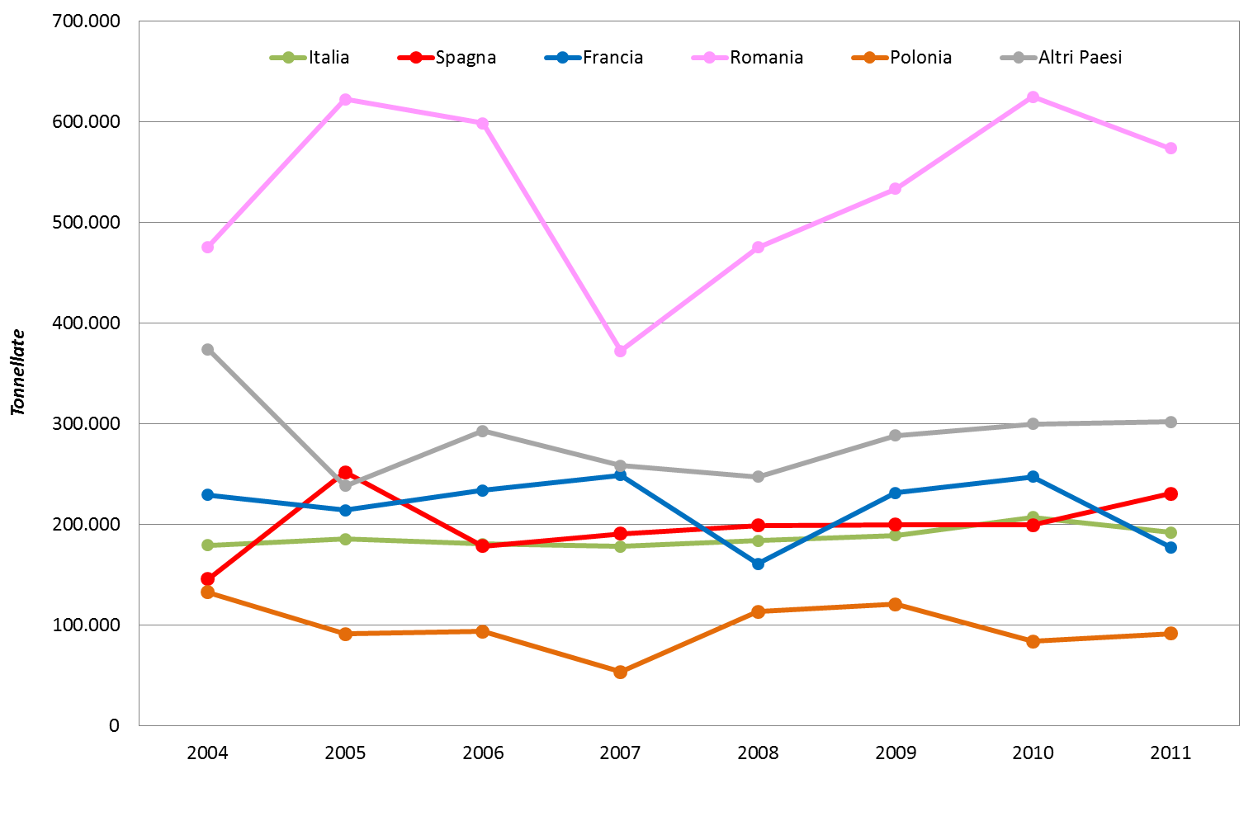

Bologna, 10 giugno 2013
UE / SUSINE:
trend dei principali Paesi produttori
PROGETTI APPROFONDIMENTI E PROSPETTIVE
IL PUNTO SULLA PRODUZIONE DI PESCHE, NETTARINE, ALBICOCCHE E SUSINE IN ITALIA ED IN EUROPA
Elisa Macchi
Centro Servizi Ortofrutticoli
Il principale paese è la Romania, che pur presenta un’offerta con forti oscillazioni annuali, ma è stata in grado di superare le 600.000 tonnellate annue. Seguono Italia, Spagna e Francia con un’offerta annua attorno alle 200.000 tonnellate. La produzione polacca si aggira invece sulle 100.000 tonnellate.
fonte: elaborazioni CSO su dati FAO

Slide 35
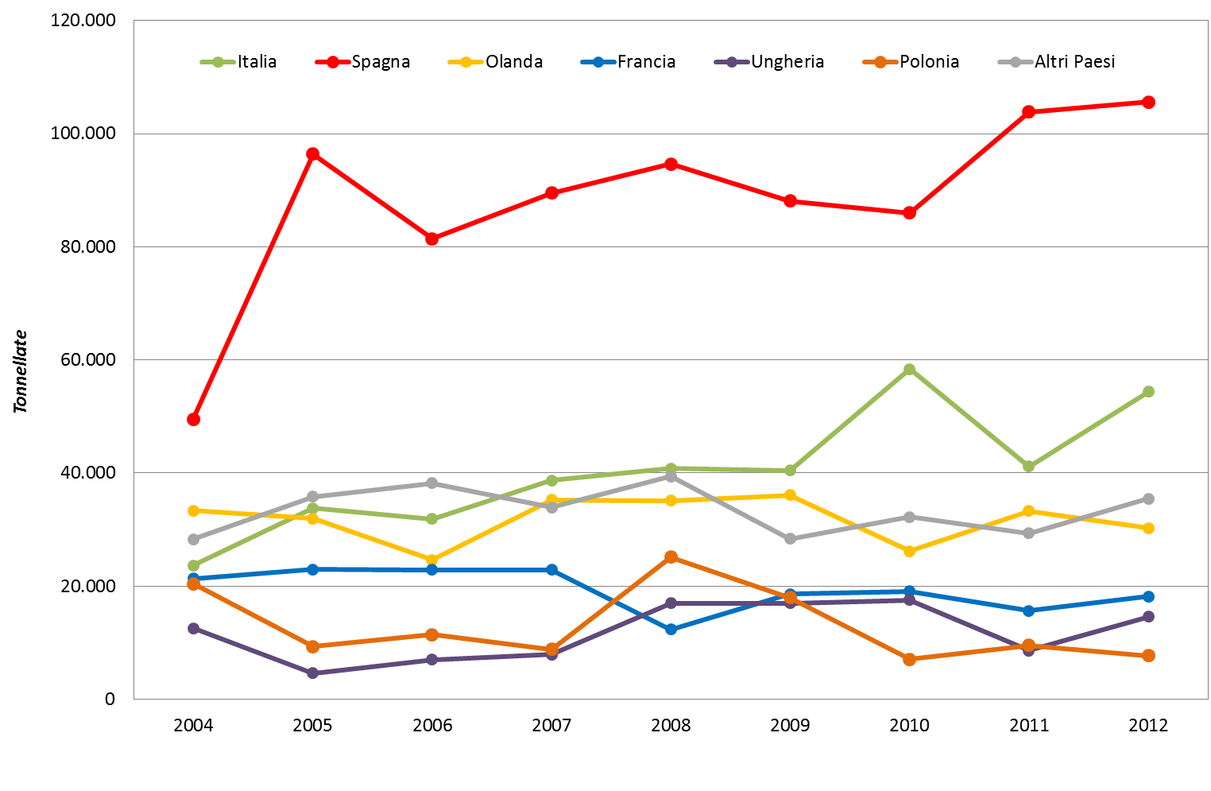
Bologna, 10 giugno 2013
UE / SUSINE:
trend dei principali Paesi esportatori
PROGETTI APPROFONDIMENTI E PROSPETTIVE
IL PUNTO SULLA PRODUZIONE DI PESCHE, NETTARINE, ALBICOCCHE E SUSINE IN ITALIA ED IN EUROPA
Elisa Macchi
Centro Servizi Ortofrutticoli
La Spagna ha sviluppato l’export fino a raggiungere le 106.000 tonnellate nel 2012, +112%; l’Italia, secondo paese esportatore segue a distanza, con volumi fino alle 60.000 tonnellate. Tra gli altri paesi figurano l’Olanda (30.000 tonnellate, in parte riesportato), Francia sulle 16-17.000 tonnellate, Ungheria e Polonia, entrambi i paesi con quote altalenanti
fonte: elaborazioni CSO su dati EUROSTAT

Slide 36
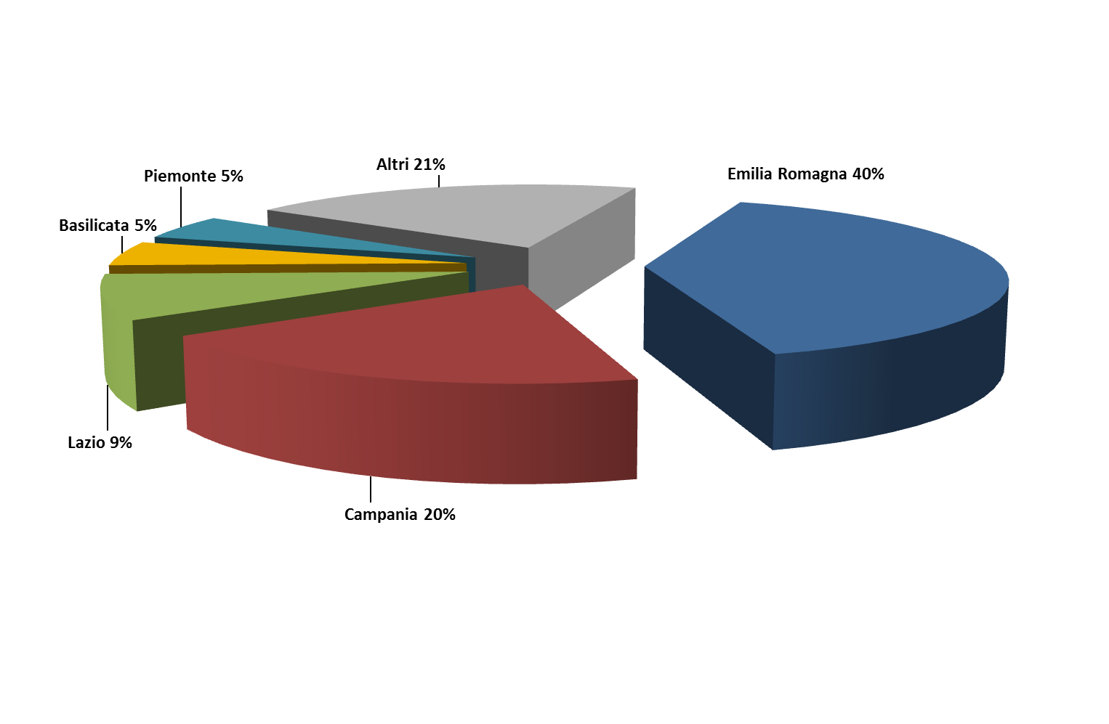
Bologna, 10 giugno 2013
ITALIA / SUSINE:
produzione per Regione
PROGETTI APPROFONDIMENTI E PROSPETTIVE
IL PUNTO SULLA PRODUZIONE DI PESCHE, NETTARINE, ALBICOCCHE E SUSINE IN ITALIA ED IN EUROPA
Elisa Macchi
Centro Servizi Ortofrutticoli
In Italia la produzione è concentrata in poche regioni: In Emilia Romagna mediamente vengono prodotte oltre il 40% delle susine italiane. Seguono a distanza la Campania (20% circa) ed il Lazio (poco meno del 10%).
fonte: elaborazioni CSO su dati ISTAT

Slide 37
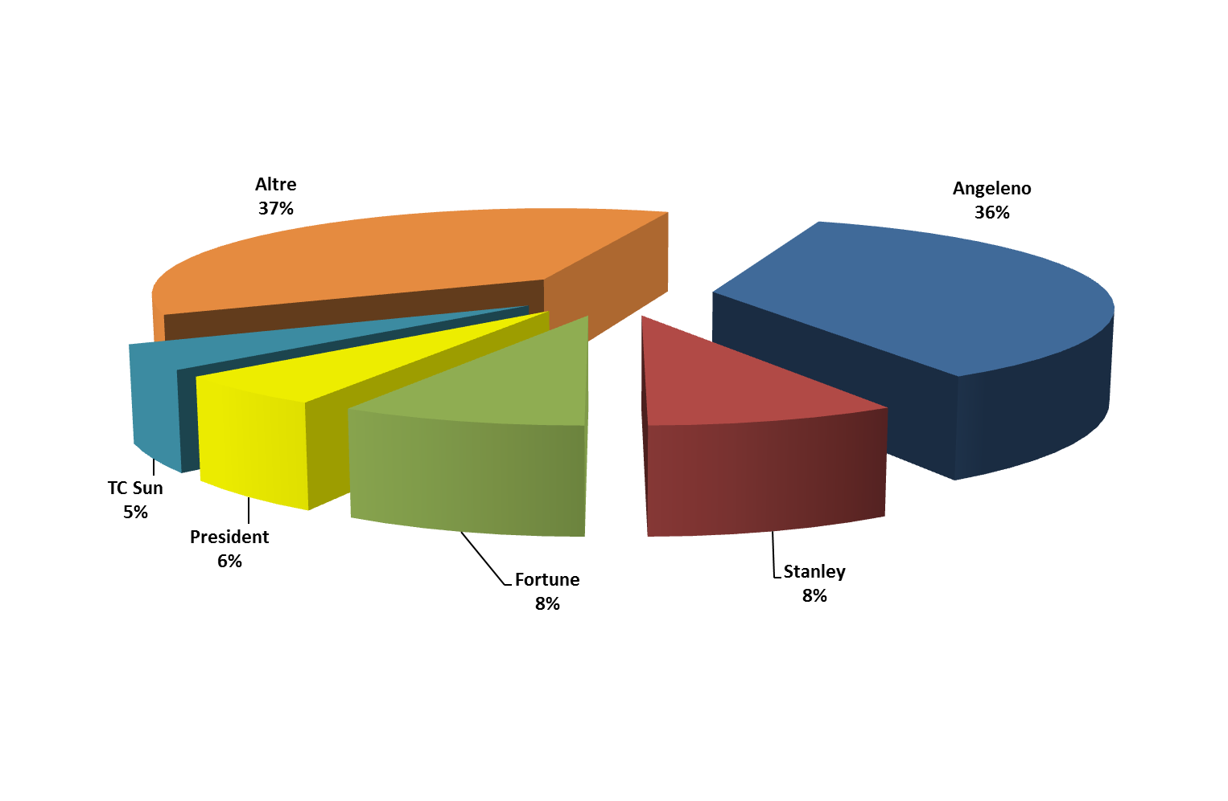
Bologna, 10 giugno 2013
CATASTI SOCI CSO 2012 / SUSINE:
Emilia-Romagna, distribuzione varietale
PROGETTI APPROFONDIMENTI E PROSPETTIVE
IL PUNTO SULLA PRODUZIONE DI PESCHE, NETTARINE, ALBICOCCHE E SUSINE IN ITALIA ED IN EUROPA
Elisa Macchi
Centro Servizi Ortofrutticoli
I catasti 2012 dei soci CSO in Emilia-Romagna rappresentano circa il 50% del totale regionale.
Più di un terzo delle superfici in Emilia-Romagna sono di Angeleno. Si supera il 50% aggiungendo Fortune e Stanley.
fonte: catasti CSO

Slide 38
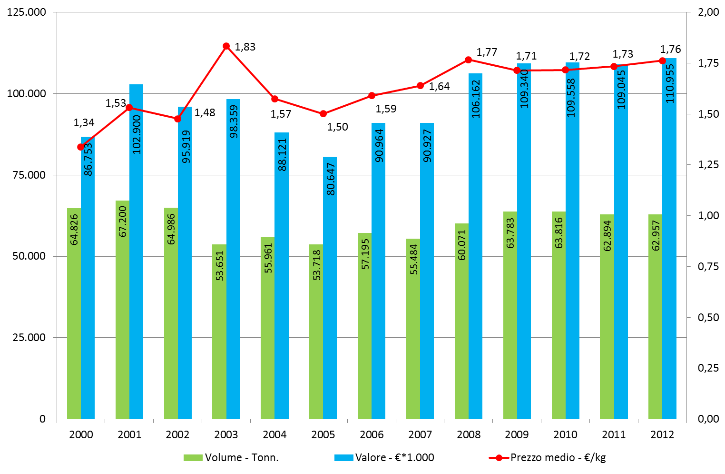
Bologna, 10 giugno 2013
ITALIA / SUSINE:
trend degli acquisti al dettaglio
PROGETTI APPROFONDIMENTI E PROSPETTIVE
IL PUNTO SULLA PRODUZIONE DI PESCHE, NETTARINE, ALBICOCCHE E SUSINE IN ITALIA ED IN EUROPA
Elisa Macchi
Centro Servizi Ortofrutticoli
65-66.000 t
63.000 t
55.000 t, -15%
fonte: elaborazioni CSO su dati GFK Italia

Slide 39
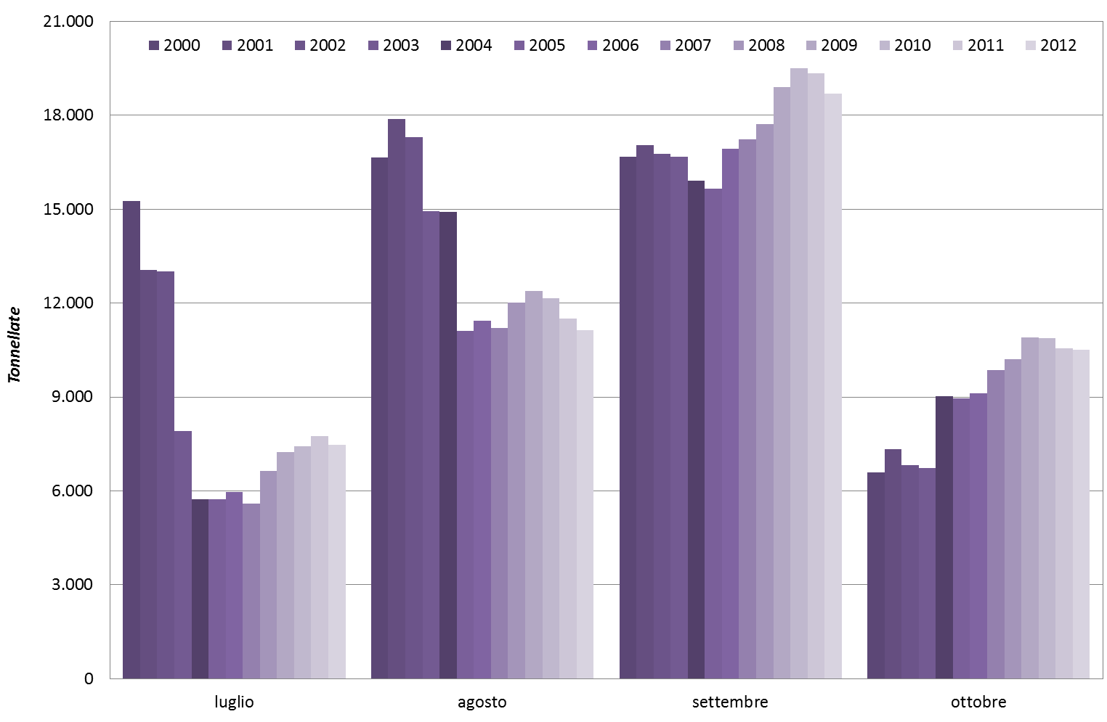
Bologna, 10 giugno 2013
ITALIA / SUSINE:
trend degli acquisti al dettaglio
PROGETTI APPROFONDIMENTI E PROSPETTIVE
IL PUNTO SULLA PRODUZIONE DI PESCHE, NETTARINE, ALBICOCCHE E SUSINE IN ITALIA ED IN EUROPA
Elisa Macchi
Centro Servizi Ortofrutticoli
L’atto d’acquisto di susine è recentemente concentrato tra agosto ed ottobre. Nei primi anni 2000 la quota maggiore di acquisto era tra luglio e settembre.
fonte: elaborazioni CSO su dati GFK Italia

Slide 40
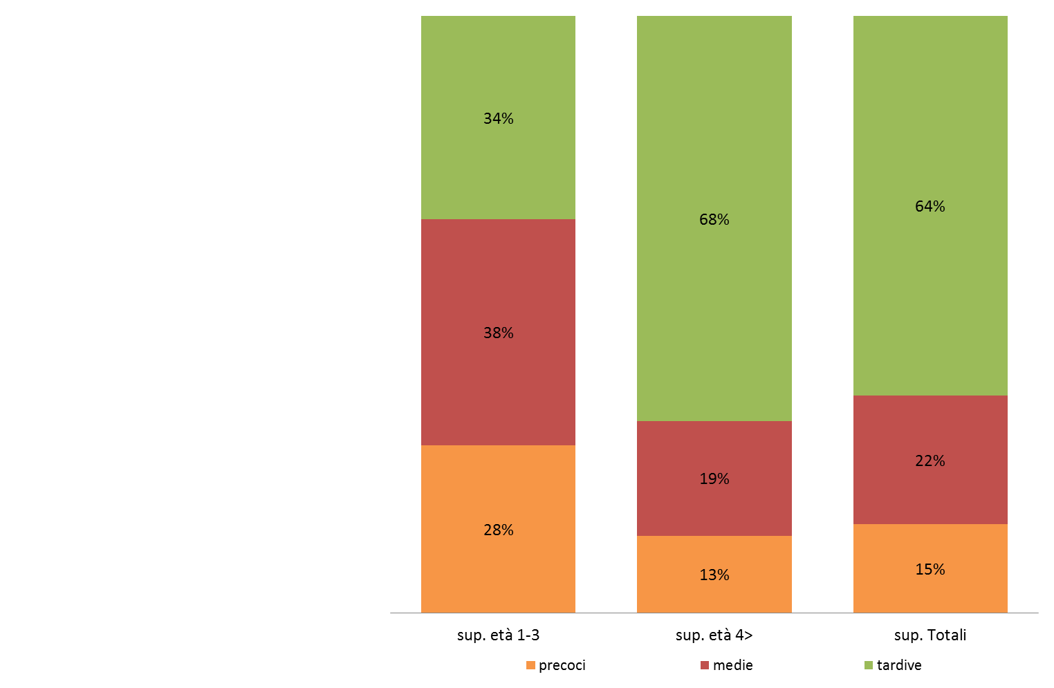
Bologna, 10 giugno 2013
CATASTI SOCI CSO 2012 / SUSINE:
Emilia-Romagna, distribuzione degli impianti per epoca di maturazione
PROGETTI APPROFONDIMENTI E PROSPETTIVE
IL PUNTO SULLA PRODUZIONE DI PESCHE, NETTARINE, ALBICOCCHE E SUSINE IN ITALIA ED IN EUROPA
Elisa Macchi
Centro Servizi Ortofrutticoli
I Catasti dei soci CSO rappresentano quasi il 40% delle susine a livello regionale
fonte: catasti CSO

Slide 41
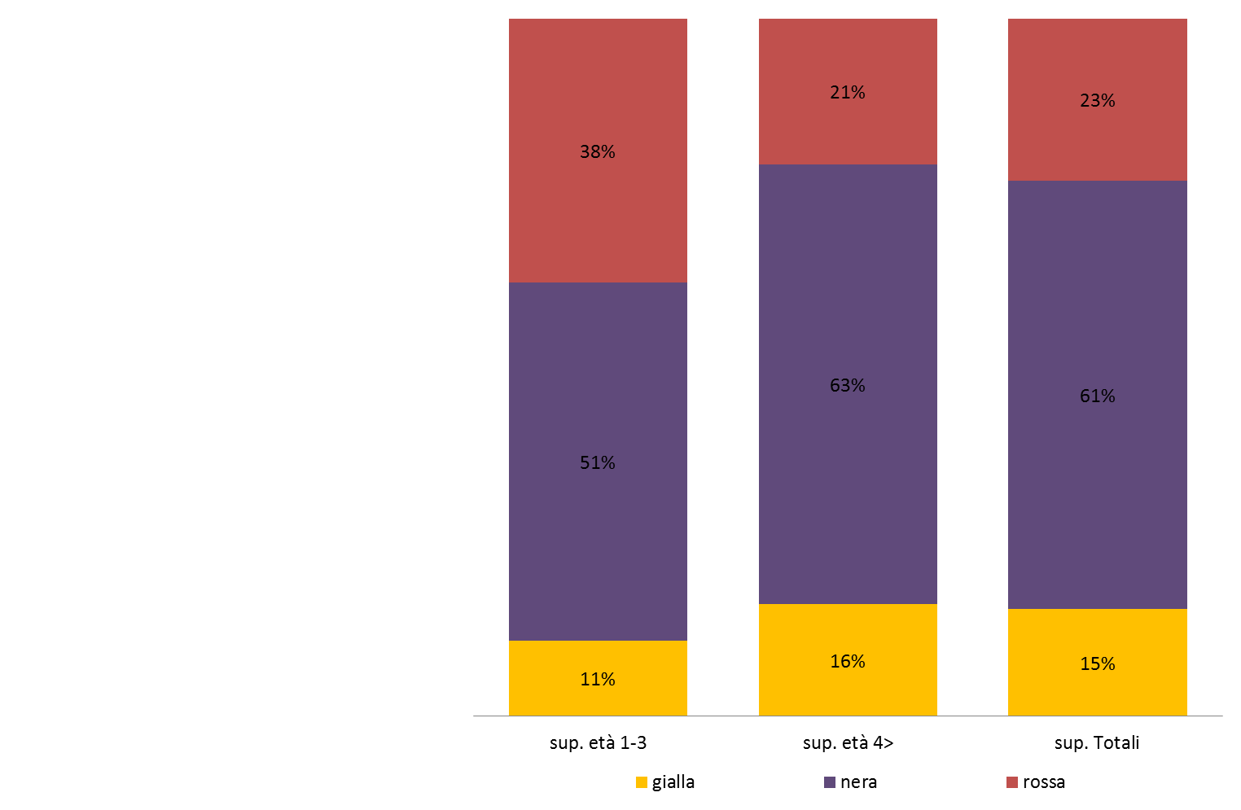
Bologna, 10 giugno 2013
CATASTI SOCI CSO 2012 / SUSINE:
Emilia-Romagna, distribuzione degli impianti per colorazione
PROGETTI APPROFONDIMENTI E PROSPETTIVE
IL PUNTO SULLA PRODUZIONE DI PESCHE, NETTARINE, ALBICOCCHE E SUSINE IN ITALIA ED IN EUROPA
Elisa Macchi
Centro Servizi Ortofrutticoli
fonte: catasti CSO

Slide 42
Bologna, 10 giugno 2013
grazie
per l’attenzione
www.csoservizi.com
Elisa Macchi
CSO - Centro Servizi Ortofrutticoli
PROGETTI APPROFONDIMENTI E PROSPETTIVE

